Slide 1
TRAVAUX PRATIQUES– FILIÈRE INFRASTRUCTURE DIGITALE
M104 – Maîtriser le fonctionnement d'un système d'exploitation
48 heures

Slide 2


SOMMAIRE
MAÎTRISER LE FONCTIONNEMENT
D’UN SYSTÈME D’EXPLOITATION
Découvrir les systèmes d’exploitation (SE)
Activité 1 : Analyser le fonctionnement d’un SE
Activité 2 : Préparer les disques durs
Activité 3 : Découvrir les SE client et serveur
Gérer un système d’exploitation Windows
Activité 1 : Explorer Windows
Activité 2 : Déployer un système d’exploitation Windows
Activité 3 : Assurer la sécurité du client Windows
Gérer un système d’exploitation Linux
Activité 1 : Explorer Linux Activité 2 : Manipuler le Shell Linux
Activité 3 : Paramétrer le déploiement de Linux

Slide 3

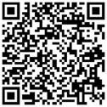

PARTIE 1
DÉCOUVRIR LES SYSTÈMES
D’EXPLOITATION
Dans ce module, vous allez :
Analyser le fonctionnement d’un SE
Préparer les disques durs
Découvrir les SE clients et Serveurs
3 heures

Slide 4

ACTIVITÉ 1
ANALYSER LE FONCTIONNEMENT
D’UN SE
Compétences visées :
Description d’un Système d’exploitation
Concepts fondamentaux d’un OS
Principe de fonctionnement d’un OS
Recommandations clés :
Lire attentivement l’énoncé et les questions
Se référer au cours
Se mettre dans le contexte de la problématique posée dans
l’activité
01 heures

Slide 5

CONSIGNES
Pour le formateur :
  Laisser à l’apprenant l’occasion de comprendre seul l’énoncé
  S’assurer de la bonne compréhension du contexte avant de lui laisser le temps de réfléchir et répondre
  Discuter les réponses des apprenants avant de donner la solution
Pour l’apprenant :
  Lire et bien comprendre la question
  Essayer de trouver de vous-même une réponse à cette question et la noter
  Parcourir les réponses proposées
•
Pour chaque réponse : la comparer à votre correspond ou si elle est bien compatible
Conditions de réalisation :
  Individuel ou par groupes (2 ou 3 maximum)
  Support de résumé théorique accompagnant
  Stylo et feuille de papier
réponse et la cocher si elle lui
4. Critères de réussite :
Le stagiaire est-il capable de :
•
Décrire un système d’exploitation ?
Présenter les concepts fondamentaux d’un OS ?
Présenter le principe de fonctionnement d’un OS ?
Réponses correctes pour au moins 70% des questions

Slide 6


ACTIVITÉ 1 :
Analyser le fonctionnement d’un SE
Contexte
Un jeune entrepreneur a décidé de lancer un projet d’une université privée qui propose une formation en systèmes informatiques et réseaux.
Après avoir terminé les différentes démarches administratives, il a trouvé un local pour cette université.
Ensuite, il est passé à la préparation de l’infrastructure informatique de l’université. Afin de réduire les coûts, il a recruté un seul technicien
informatique et un stagiaire pour déployer le réseau de l’école.
Le technicien et le stagiaire doivent analyser les besoins de l’école en termes de nombre et de performance. De même, ils seront chargés de
l’achat de matériel et de la configuration des différents postes.
Exercice 1 :
Le stagiaire a commencé par la recherche d’une définition exacte d’un système d’exploitation.
A vous de jouer !
Définir un système d’exploitation
PARTIE 1

Slide 7
ACTIVITÉ 1 :
Analyser le fonctionnement d’un SE
Exercice 2 :
Pour faire une proposition optimisée, le stagiaire a besoin de comprendre les concepts fondamentaux d’un OS.
A vous de jouer !
Quelles sont les fonctionnalités d’un système d’exploitation identifiées par le stagiaire ? Choisir une ou plusieurs réponses parmi celles citées
ci-dessous :
Gestion des processus.
Gestion des E/S.
Gestion de la mémoire.
Gestion de la consommation d’électricité.
Gestion des fichiers.
PARTIE 1

Slide 8
ACTIVITÉ 1 :
Analyser le fonctionnement d’un SE
Exercice 3 :
Dans un second temps, le stagiaire a étudié le principe de démarrage de l’ordinateur. Il a constaté qu’il existe un microprogramme qui a pour
rôle de configurer la carte mère. Principalement, deux types de microgrammes existent : le BIOS et l’UEFI .
A vous de jouer !
Afin de maitriser la signification de BIOS et UEFI, choisir une ou plusieurs réponses parmi celles citées ci-dessous :
Est il possible d’utiliser BIOS sur un disque dur de 4To ?
  Non, les BIOS ne peuvent pas adresser plus de 2,2To
  Oui
Quelle est la signification de BIOS ?
  Basic Integrated Output System
  Basic Input Output System
  Basic Interface Output System
Quand se fait l’exécution de BIOS ?
  Dès la mise en marche de l'ordinateur
  Après le chargement de système d’exploitation
  Avant de charger les pilotes
PARTIE 1

Slide 9
ACTIVITÉ 1 :
Correction
Exercice 1 :
Un système d'exploitation est un logiciel qui communique avec le matériel et permet à d'autres programmes de s'exécuter. Il est composé des logiciels et des fichiers fondamentaux dont l’ordinateur a besoin pour démarrer et fonctionner. Chaque ordinateur de bureau, tablette et smartphone comprend un système d'exploitation qui fournit des fonctionnalités de base pour l'appareil.
Un SE = Un allocateur et gestionnaire des ressources.
Exercice 2 :
Les bonnes réponses : a, b, c
et e
PARTIE 1
Exercice 3 :
1 → a
2 → b
3 → a

Slide 10
ACTIVITÉ 2
PRÉPARER LES DISQUES DURS
Compétences visées :
Description des disques durs
Systèmes de gestion des fichiers
Partitionnement et formatage des disques durs
Recommandations clés :
Lire attentivement l’énoncé et les questions
Se référer au cours
Se mettre dans le contexte de la problématique posée dans
l’activité
01 heures

Slide 11
CONSIGNES
Pour le formateur :
  Laisser à l’apprenant l’occasion de comprendre seul l’énoncé
  S’assurer de la bonne compréhension du contexte avant de lui laisser le temps de réfléchir et répondre
  Discuter les réponses des apprenants avant de donner la solution
Pour l’apprenant :
  Lire et bien comprendre la question
  Essayer de trouver de vous-même une réponse à cette question et la noter
  Parcourir les réponses proposées
•
Pour chaque réponse : la comparer à votre
correspond ou si elle est bien compatible
Conditions de réalisation :
  Individuel ou par groupes (2 ou 3 maximum)
  Support de résumé théorique accompagnant
  Stylo et feuille de papier
réponse et la cocher si elle lui
4. Critères de réussite :
Le stagiaire est-il capable de :
•
Décrire les disques durs ?
Présenter les systèmes de gestion des fichiers ?
Décrire le partitionnement et le formatage des disques durs ?
Réponses correctes pour au moins 70% des questions

Slide 12
ACTIVITÉ 2 :
Préparer les disques durs
Exercice 1 :
Après avoir maitrisé le concept d’un système d’exploitation, le stagiaire a étudié les composants matériels qui vont guider ses choix techniques.
En particulier, il a commencé par une comparaison des disques durs. Il a identifié deux catégories : les disques SSD et les disques HDD.
A vous de jouer !
Reliez par une flèche chaque caractéristique au type de disque qui lui convient:
Il n'a pas de pièces mobiles
Il est plus coûteux
Il a une vitesse d’exécution plus faible
Il résiste mieux aux chocs
Il est bruyant
Il consomme peu d’énergie
Disque SSD
Disque HDD
PARTIE 1

Slide 13
ACTIVITÉ 2 :
Préparer les disques durs
Exercice 2 :
De son côté, le technicien a commencé à étudier les différents choix qui concernent les systèmes de fichiers qui seront configurés. Principalement, il a étudié le principe de fonctionnement de chaque système de fichiers. De même, il a essayé de trouver le système de fichiers le plus adéquat suivant le type de système d’exploitation.
A vous de jouer !
Choisir une ou plusieurs réponses parmi celles citées ci-dessous :
Quel est le système d'exploitation qui utilise le système de fichiers ext de manière native ?
  Windows
  Linux
  Mac OS
Quels sont les deux principaux systèmes de fichiers dans Microsoft Windows ?
  FAT32 et NTFS
  HFS et UFS
  XFS et ext3
Quel est le système de fichiers qui garantit la journalisation ?
  Ext2
  Ext4
  Procfs
PARTIE 1

Slide 14
ACTIVITÉ 2 :
Préparer les disques durs
Exercice 3 :
Le stagiaire a trouvé une difficulté pour choisir le format convenable MBR ou GPT suivant les spécifications de disque ou le type de système
d’exploitation à installer.
A vous de jouer !
Reliez par une flèche chaque scénario au format qui lui convient :
Pour un PC utilisant BIOS
Si nous souhaitons installer une version Windows 8 ou Windows 10 en 32 bits
Dans le cas d’un PC UEFI, sur lequel nous voulons installer Windows 7
Si nous voulons créer plus que quatre partitions
Dans le cas où nous avons besoin des partitions dont la taille dépasse 2TO
MBR
GPT
PARTIE 1

Slide 15
ACTIVITÉ 2 :
Correction
Exercice 1 :
1 → a
2 → a
3 → b
4 → a
5 → b
6 → a
Exercice 3 :
1 → a
2 → a
3 → b
4 → b
5 → b
Exercice 2 :
1 → b
2 → a
3 → b
PARTIE 1

Slide 16
ACTIVITÉ 3
DÉCRIRE LES SE CLIENT ET SERVEUR
Compétences visées :
Identification des différents types de systèmes d’exploitation client
Identification des différents types de systèmes d’exploitation serveur
Configuration de la connectivité réseau
Recommandations clés :
Lire attentivement l’énoncé et les questions
Se référer au cours
Se mettre dans le contexte de la problématique posée dans l’activité
01 heures

Slide 17
CONSIGNES
Pour le formateur :
  Laisser à l’apprenant l’occasion de comprendre seul l’énoncé
  S’assurer de la bonne compréhension du contexte avant de lui laisser le temps de réfléchir et répondre
  Discuter les réponses des apprenants avant de donner la solution
Pour l’apprenant :
  Lire et bien comprendre la question
  Essayer de trouver de vous-même une réponse à cette question et la noter
  Parcourir les réponses proposées
•
Pour chaque réponse : la comparer à votre correspond ou si elle est bien compatible
Conditions de réalisation :
  Individuel ou par groupes (2 ou 3 maximum)
  Support de résumé théorique accompagnant
  Stylo et feuille de papier
réponse et la cocher si elle lui
4. Critères de réussite :
Le stagiaire est-il capable de :
•
Identifier les différents types de système d’exploitation Client ?
Identifier les différents types de systèmes d’exploitation Serveur ?
Configurer la connectivité réseau ?
Réponses correctes pour au moins 70% des questions

Slide 18
ACTIVITÉ 3 :
Décrire les SE Client et Serveur
Exercice 1 :
Pour proposer une architecture adéquate, le technicien et le stagiaire ont étudié les caractéristiques de différents types de systèmes
d’exploitation Client et Serveur
A vous de jouer !
Remplir le tableau suivant qui concerne un SE Client :
 | Client
Rôle
Configuration (Simple ou Complexe)
Mode de Connexion (un seul utilisateur, ou multi-utilisateurs)
Types de Tâches exécutées
Effet de Power Off
PARTIE 1

Slide 19
ACTIVITÉ 3 :
Décrire les SE Client et Serveur
Exercice 2 :
Pour proposer une architecture adéquate, le technicien et le stagiaire ont étudié les caractéristiques de différents types de
systèmes d’exploitation Client et Serveur.
A vous de jouer !
Remplir le tableau suivant qui concerne un SE Serveur :
 | Serveur
Rôle
Configuration (Simple ou Complexe)
Mode de Connexion (un seul utilisateur, ou multi-utilisateurs)
Types de Tâches exécutées
Effet de Power Off
PARTIE 1

Slide 20
ACTIVITÉ 3 :
Décrire les SE Client et Serveur
Exercice 3 :
Avant de procéder au choix de l’architecture, l’équipe chargée de la mise en place d’infrastructure (technicien et stagiaire) ont pris un recul
quant à la définition d’un réseau et les différents paramètres qui seront impliqués.
A vous de jouer !
Quels sont les modes de configuration d’adressage réseau ?
Quels sont les paramètres réseau à configurer ?
PARTIE 1

Slide 21
ACTIVITÉ 3 :
Correction
Exercice 1 :
 | Client
Rôle | Générer des demandes pour divers services
Configuration (Simple ou Complexe) | Simple
Mode de Connexion | Connexion d’un seul utilisateur
Types de Tâches exécutées | Des tâches assez simples qui incluent principalement des demandes de services
Effet de Power Off | Ils peuvent être désactivés sans répercussion majeure
PARTIE 1

Slide 22
ACTIVITÉ 3 :
Correction
Exercice 2 :
 | Serveur
Rôle | Traite les demandes des clients pour divers services
Configuration (Simple ou Complexe) | Complexe
Mode de Connexion | Connexion simultanée de plusieurs utilisateurs
Types de Tâches exécutées | l'analyse des données le stockage le traitement de grands ensembles de données la satisfaction des demandes des clients est courante pour les systèmes de serveurs
Effet de Power Off | L'arrêt des serveurs peut avoir de graves répercussions. Ils ne sont généralement jamais éteints.
PARTIE 1

Slide 23
ACTIVITÉ 3 :
Correction
Exercice 3 :
Modes de configuration d’adressage Réseau :
  Configuration statique d’adressage : Il s’agit de configurer le réseau manuellement. Par conséquent, l’administrateur doit attribuer à
chaque machine une adresse IP fixe, un masque de réseau et l’adresse de la passerelle.
  Configuration dynamique d’adressage : Dans ce cas l’affectation d'une adresse IP et d'un masque de réseau à une interface réseau se fait
d’une façon automatique.
Paramètres réseau à configurer :
Les paramètres réseau à configurer sont :
  Adresse IP
  Masque de réseau
  Passerelle
  Serveur DNS
PARTIE 1

Slide 24
PARTIE 2
GÉRER UN SYSTÈME
D’EXPLOITATION WINDOWS
Dans ce module, vous allez :
Explorer Windows
Déployer un système d’exploitation Windows
Assurer la sécurité du Client Windows
18 heures

Slide 25
ACTIVITÉ 1
EXPLORER WINDOWS
Compétences visées :
Différentes versions de Windows
Fonctionnalités de Windows (utilisation interface graphique)
Gestion du système d’exploitation Windows
Utilisation de PowerShell
Recommandations clés :
Lire attentivement l’énoncé et les questions
Se référer au cours
Se mettre dans le contexte de la problématique posée dans l’activité
04 heures

Slide 26
CONSIGNES
Pour le formateur :
  Laisser à l’apprenant l’occasion de comprendre seul l’énoncé
  S’assurer de la bonne compréhension du contexte avant de lui laisser le temps de réfléchir et répondre
  Discuter les réponses des apprenants avant de donner la solution
Pour l’apprenant :
  Lire et bien comprendre la question
  Essayer de trouver de vous-même une réponse à cette question et la noter
  Parcourir les réponses proposées
•
Pour chaque réponse : la comparer à votre correspond ou si elle est bien compatible
Conditions de réalisation :
  Individuel
  Support de résumé théorique accompagnant
  Stylo et feuille de papier
réponse et la cocher si elle lui
4. Critères de réussite :
Le stagiaire est-il capable de :
•
Identifier les différentes versions de Windows ?
Identifier les Fonctionnalités de Windows ?
Gérer un système d’exploitation Windows ?
Utiliser Power Shell ?
Réponses correctes pour au moins 70% des questions

Slide 27

ACTIVITÉ 1 :
Explorer Windows
Lab : Installation de Windows
Exercice 1 :
Pour installer Windows sur vos machines, nous aurons recours à un outil de virtualisation (ici VMware workstation). Votre formateur vous fournira une image iso de Windows.
Lancez VMware. Puis, créez une nouvelle machine virtuelle en ajoutant l’image ISO de Windows.
Configurez la taille de disque (20Go). Puis, tapez suivant.
Choisissez l’option Customize hardware qui vous permet de configurer le réseau et la taille de la mémoire RAM.
Configurez la taille de la RAM 4G.
Configurez NAT pour le réseau.
Puis, lancez l’installation.
PARTIE 2

Slide 28
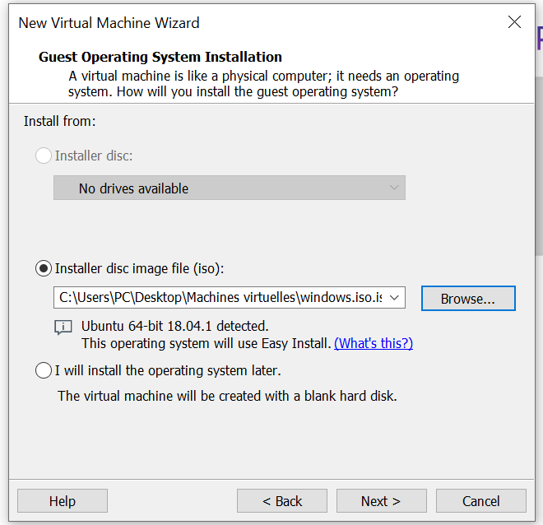
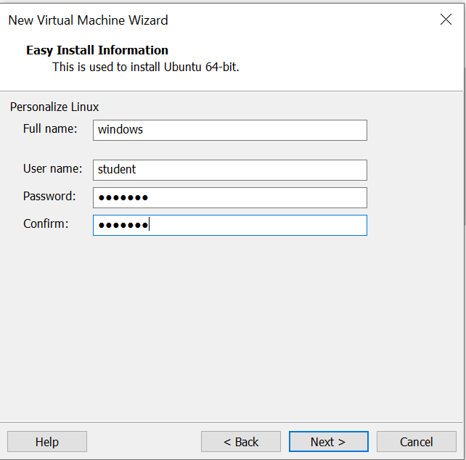
ACTIVITÉ 1 :
Correction
Lab : Installation de Windows
Correction Exercice 1 :
1. Lancez VMware. Puis, créez une nouvelle machine virtuelle en ajoutant l’image ISO de Windows .
PARTIE 2

Slide 29
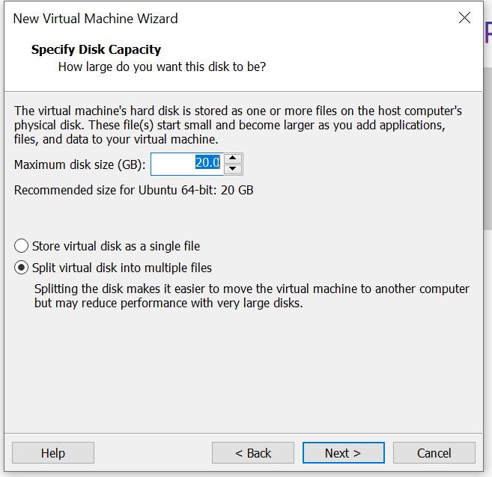
ACTIVITÉ 1 :
Correction
Lab : Installation de Windows
Correction Exercice 1 :
2. Configurez la taille de disque (20Go). Puis, tapez suivant.
PARTIE 2

Slide 30
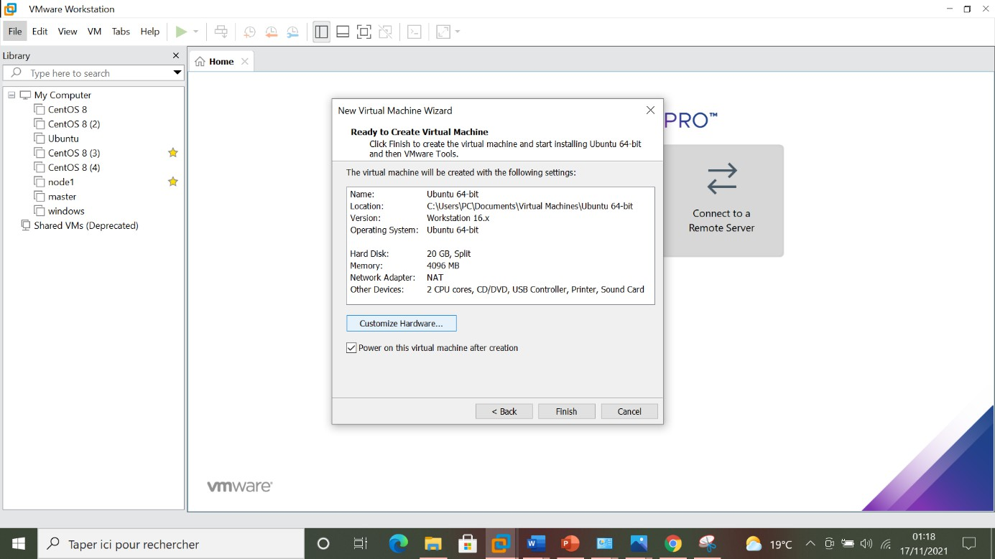
ACTIVITÉ 1 :
Correction
Lab : Installation de Windows
Correction Exercice 1 :
3. Choisissez l’option Customize hardware qui vous permet de configurer le réseau et la taille de la mémoire RAM.
PARTIE 2

Slide 31
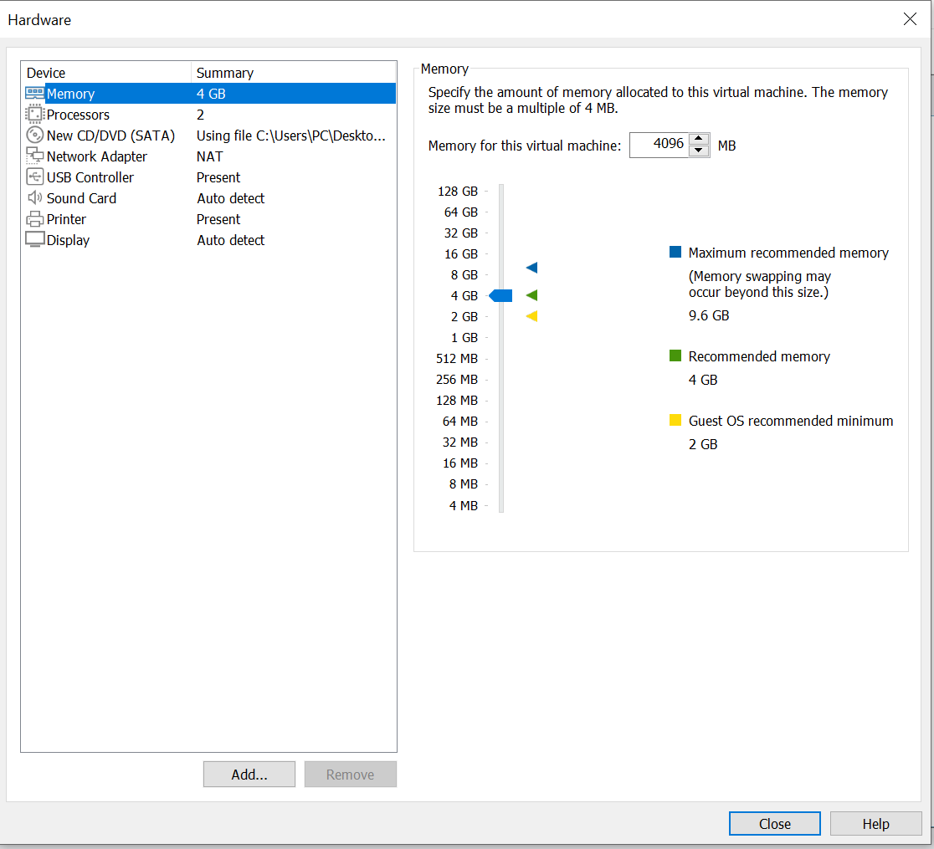
ACTIVITÉ 1 :
Correction
Lab : Installation de Windows
Correction Exercice 1 :
4. Configurez la taille de la RAM 4G.
PARTIE 2

Slide 32
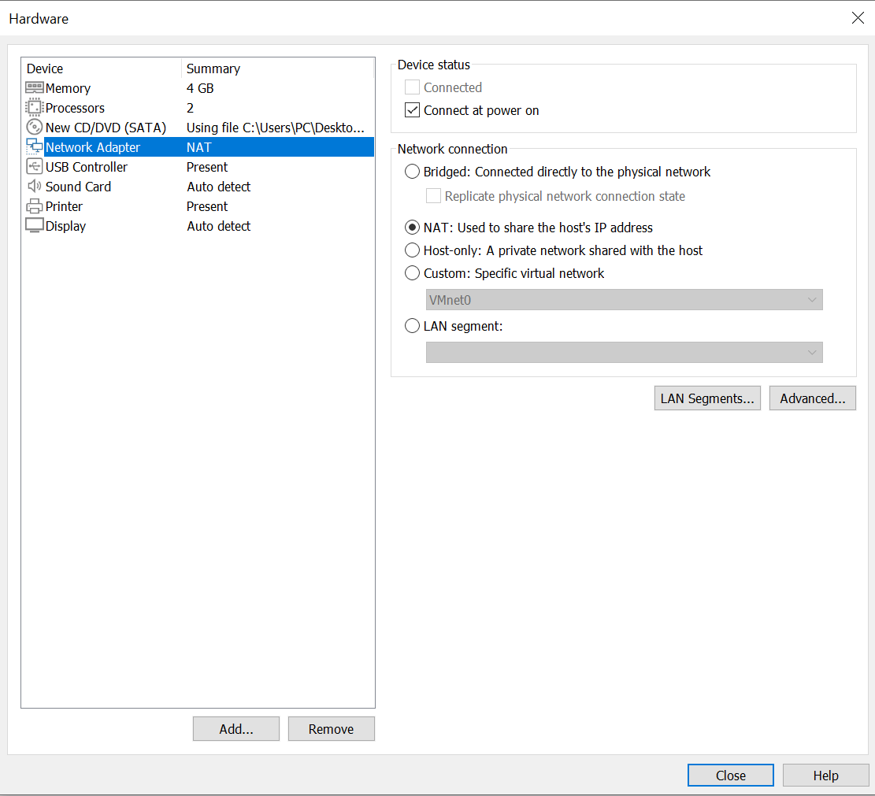
ACTIVITÉ 1 :
Correction
Lab : Installation de Windows
Correction Exercice 1 :
5. Configurez NAT pour le réseau
PARTIE 2

Slide 33
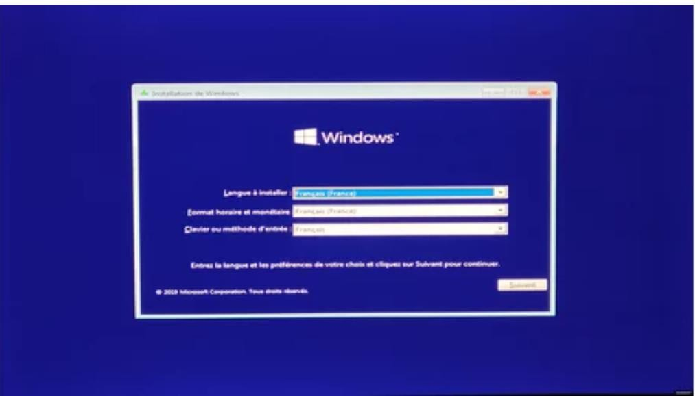
ACTIVITÉ 1 :
Correction
Lab : Installation de Windows
Correction Exercice 1 :
6. Puis, lancez l’installation
PARTIE 2

Slide 34
ACTIVITÉ 2
DÉPLOYER UN SYSTÈME D’EXPLOITATION
WINDOWS
Compétences visées :
Installation de Windows (pré requis, installation, principe de déploiement)
Post-déploiement (création des utilisateurs, mise à jour)
Personnalisation du mode d’installation
Mise à niveau et migration
Recommandations clés :
Lire attentivement l’énoncé et les questions
Se référer au cours
Se mettre dans le contexte de la problématique posée dans l’activité
09 heures

Slide 35
CONSIGNES
1. Pour le formateur :
Laisser à l’apprenant l’occasion de comprendre seul l’énoncé
S’assurer de la bonne compréhension du contexte avant de lui laisser le temps de réfléchir et répondre
Discuter les réponses des apprenants avant de donner la solution
•
•
•
Pour l’apprenant :
  Lire et bien comprendre la question
  Essayer de trouver de vous-même une réponse à cette question et la noter
  Parcourir les réponses proposées
•
Pour chaque réponse : la comparer à votre correspond ou si elle est bien compatible
Conditions de réalisation :
  Individuel
  Support de résumé théorique accompagnant
  Stylo et feuille de papier
réponse et la cocher si elle lui
4. Critères de réussite :
Le stagiaire est-il capable de :
•
Installer Windows ?
Passer à la phase de post déploiement ?
Personnaliser le mode d’installation ?
Faire la mise à jour et la migration ?
Réponses correctes pour au moins 70% des questions

Slide 36
ACTIVITÉ 2 :
Déployer un système d’exploitation Windows
Lab :
Exercice 1 : Exploration de Windows par interface graphique (Gestion des utilisateurs et groupes)
Partie 1 : Accès à l’interface gestion d’utilisateurs
Choisir l’option Gestion de l’ordinateur.
Sélectionner l’option Gestion de l’ordinateur -> Outils système -> Utilisateurs et groupes. Puis identifier les comptes utilisateurs qui existent dans le système.
Quels sont les groupes qui existent sur votre poste de travail (Gestion de l’ordinateur -> Outils système -> Utilisateurs et groupes -> groupes) ?
A quel groupe votre compte utilisateur appartient-il ? Pour afficher votre groupe, il faut faire un clic droit sur le nom de votre compte. Ensuite,
il faut choisir l’option Propriétés. Enfin, il faut choisir l’option membre de.
PARTIE 2

Slide 37
ACTIVITÉ 2 :
Déployer un système d’exploitation Windows
Lab :
Exercice 1 : Exploration de Windows par interface graphique (Gestion des utilisateurs et groupes)
Partie 2 : Ajout des nouveaux utilisateurs
Créer un nouvel utilisateur nommé student. Pour créer un nouvel utilisateur, choisir l’option utilisateurs et groupes locaux. Ensuite, il faut
choisir le dossier utilisateurs. Faire un click droit sur le dossier utilisateurs. Puis choisir l’option Nouvel utilisateur.
Remplir les différents champs en ajoutant un mot de passe pour le compte de student.
Quel est le groupe par défaut de l’utilisateur student ?
Que doit faire l’utilisateur student lors de sa première connexion ?
Quelles sont les tâches interdites pour le groupe utilisateurs ?
Créer deux autres utilisateurs staff1 et staff2.
Vérifier que les comptes utilisateurs ont été créés.
PARTIE 2

Slide 38
ACTIVITÉ 2 :
Déployer un système d’exploitation Windows
Lab :
Exercice 1 : Exploration de Windows par interface graphique (Gestion des utilisateurs et groupes)
Partie 3 : Création des groupes
Créez un nouvel groupe nommé students. Pour créer un nouveau groupe, choisir l’option utilisateurs et groupes locaux. Ensuite, il faut choisir
le dossier groupe. Faites un click droit sur le dossier groupe. Puis choisissez l’option Nouveau groupe.
Créez un autre groupe staff.
Vérifiez que les groupes ont été créés.
Ajoutez l’utilisateur student au groupe students. Sélectionnez le groupe student. Faites un double click. Puis, choisir le bouton ajouter. Tapez le nom de l’utilisateur à ajouter. Puis choisissez l’option « Vérifiez les noms ».
De même, ajoutez les utilisateurs staff1 et staff2 au groupe staff.
PARTIE 2

Slide 39
ACTIVITÉ 2 :
Déployer un système d’exploitation Windows
Lab :
Exercice 2 : Exploration de Windows à l’aide de PowerShell (Gestion des utilisateurs et groupes)
Lancez PowerShell en tant qu’administrateur
Vérifiez la liste des utilisateurs actifs sur votre machine en tapant la commande get-localuser
Vérifiez la liste des groupes qui sont présents sur la machine à l’aide de la commande get-localgroup
Vérifiez les membres de groupe staff créé dans l’exercice précédent à l’aide de la commande Get-LocalGroupMember staff
Créez un utilisateur student2 avec le mot de passe Windows à l’aide de la commande New-LocalUser -Name student2 -Password $Password.
Ajoutez l’utilisateur student2 au groupe students à l’aide de la commande Add-LocalGroupMember -Group “students” -Member “student2”
Vérifiez que l’utilisateur student2 est membre de groupe students à l’aide de la commande Get-LocalGroupMember students
PARTIE 2

Slide 40
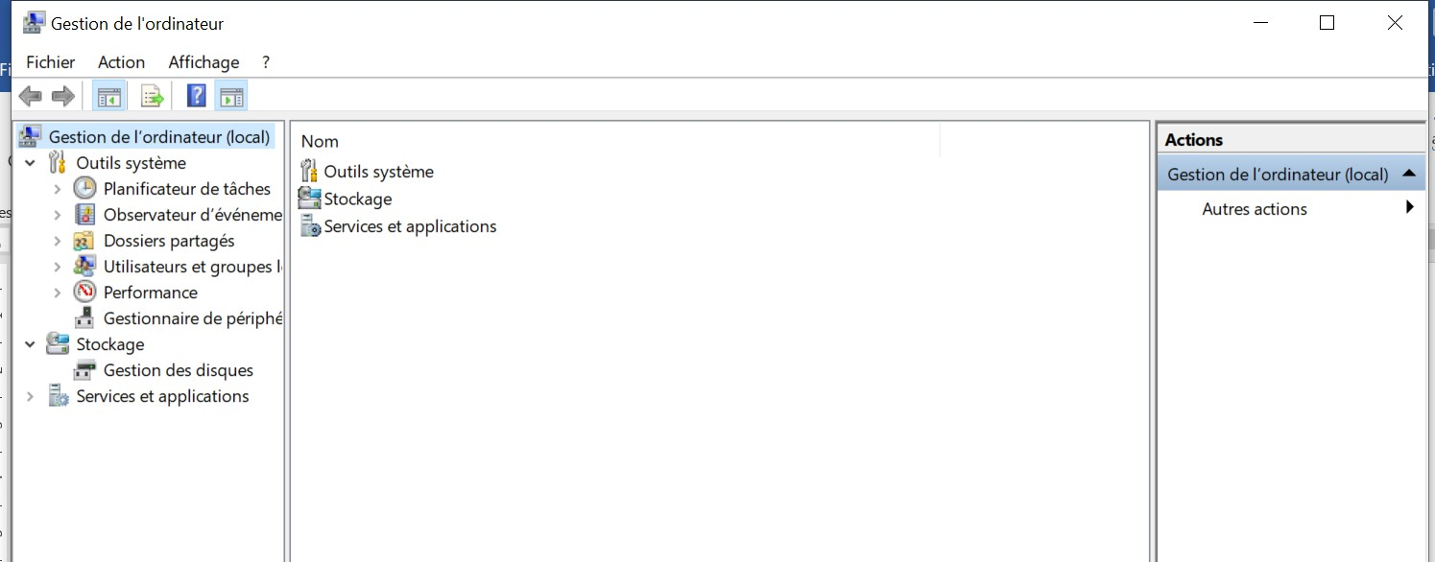
ACTIVITÉ 2 :
Correction
Lab :
Correction Exercice 1 : Exploration de Windows par interface graphique (Gestion des utilisateurs et groupes)
Correction Partie 1 : Accès à l’interface gestion d’utilisateurs
1. Choisir l’option Gestion de l’ordinateur.
PARTIE 2

Slide 41
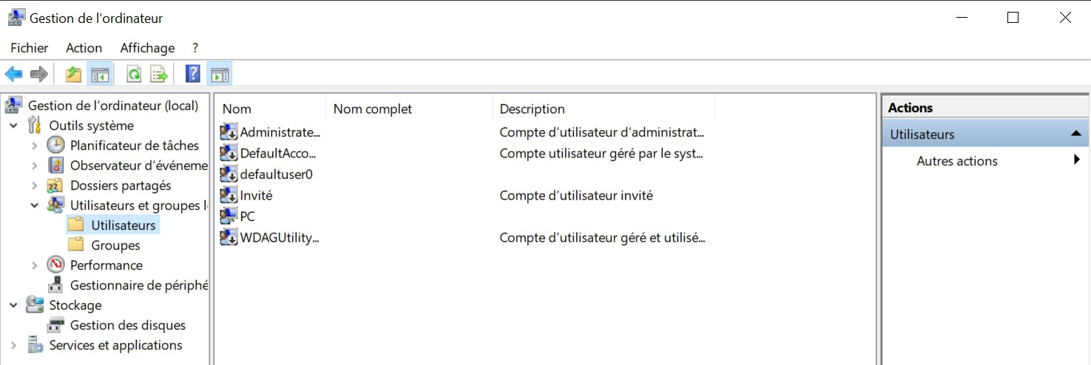
ACTIVITÉ 2 :
Correction
Lab :
Correction Exercice 1 : Exploration de Windows par interface graphique (Gestion des utilisateurs et groupes)
Correction Partie 1 : Accès à l’interface gestion d’utilisateurs
2. Sélectionner l’option Gestion de l’ordinateur -> Outils système -> Utilisateurs et groupes. Puis identifier les comptes utilisateurs qui existent dans le système.
PARTIE 2

Slide 42
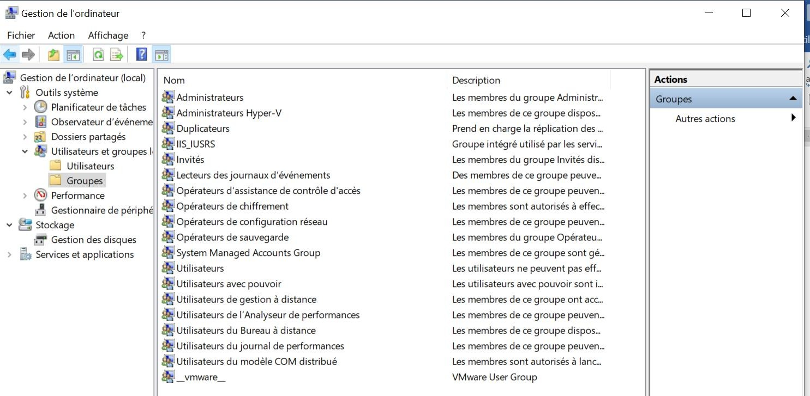
ACTIVITÉ 2 :
Correction
Lab :
Correction Exercice 1 : Exploration de Windows par interface graphique (Gestion des utilisateurs et groupes)
Correction Partie 1 : Accès à l’interface gestion d’utilisateurs
3. Quels sont les groupes qui existent sur votre poste de travail (Gestion de l’ordinateur -> Outils système -> Utilisateurs et groupes -> groupes) ?
PARTIE 2

Slide 43
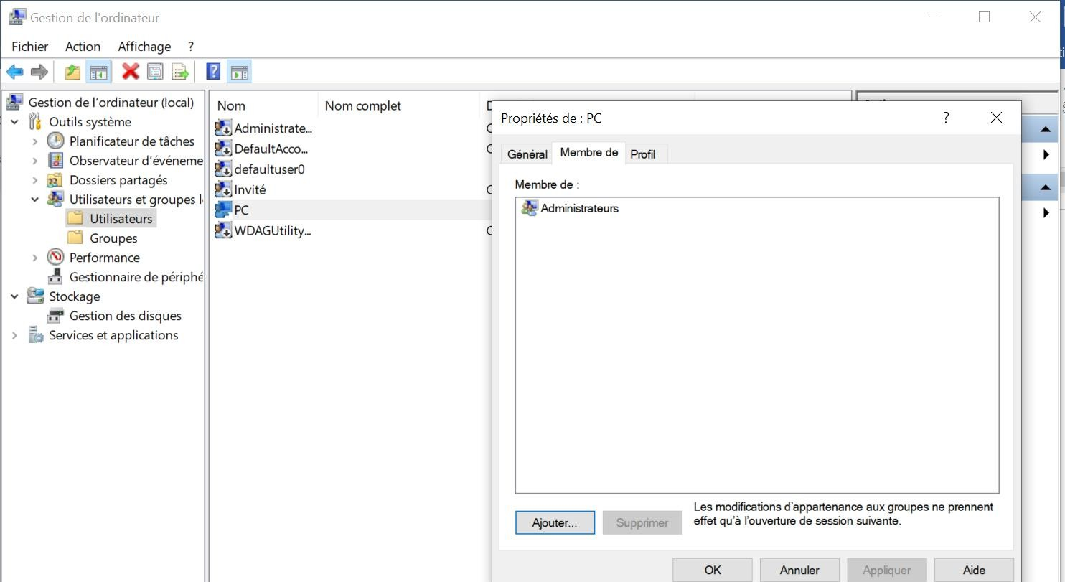
ACTIVITÉ 2 :
Correction
Lab :
Correction Exercice 1 : Exploration de Windows par interface graphique (Gestion des utilisateurs et groupes)
Correction Partie 1 : Accès à l’interface gestion d’utilisateurs
4. A quel groupe votre compte utilisateur appartient-il ? Pour afficher votre groupe, il faut faire un clic droit sur le nom de votre compte. Ensuite, il faut choisir l’option Propriétés. Enfin, il faut choisir l’option membre de.
PARTIE 2

Slide 44
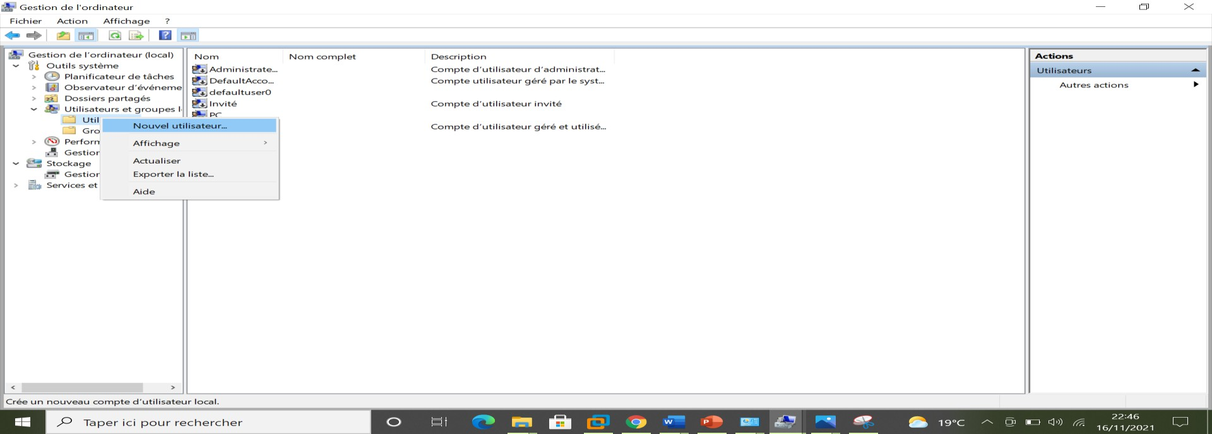
ACTIVITÉ 2 :
Correction
Lab :
Correction Exercice 1 : Exploration de Windows par interface graphique (Gestion des utilisateurs et groupes)
Correction Partie 2 : Ajout des nouveaux utilisateurs
1. Créez un nouvel utilisateur nommé student. Pour créer un nouvel utilisateur, choisir l’option utilisateurs et groupes locaux. Ensuite, il
faut choisir le dossier utilisateurs. Faites un clic droit sur le dossier utilisateurs. Puis choisir l’option Nouvel utilisateur.
PARTIE 2

Slide 45
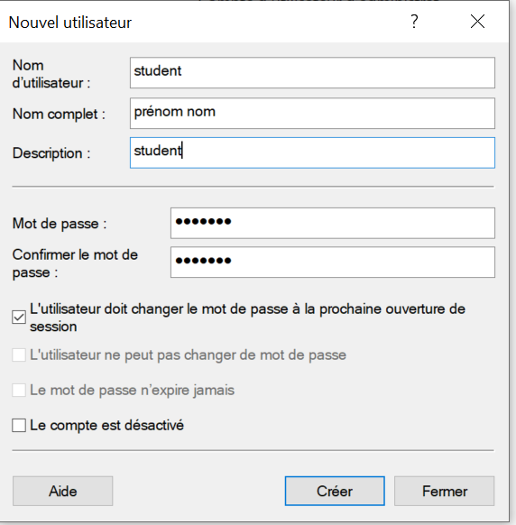
ACTIVITÉ 2 :
Correction
Lab :
Correction Exercice 1 : Exploration de Windows par interface graphique (Gestion des utilisateurs et groupes)
Correction Partie 2 : Ajout des nouveaux utilisateurs
2. Remplir les différents champs en ajoutant un mot de passe pour le compte de student.
PARTIE 2

Slide 46
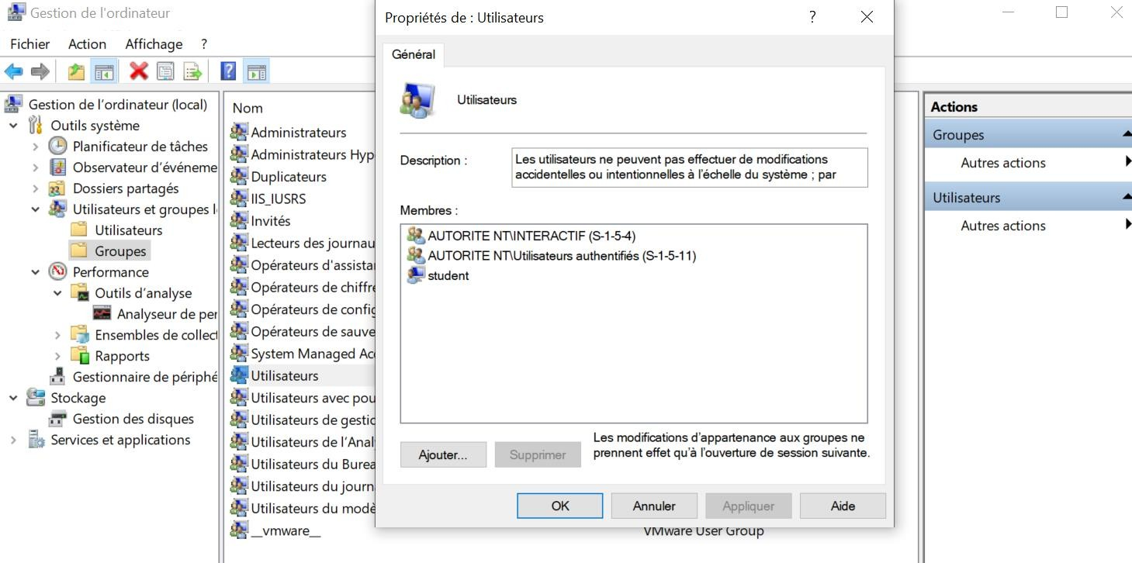
ACTIVITÉ 2 :
Correction
Lab :
Correction Exercice 1 : Exploration de Windows par interface graphique (Gestion des utilisateurs et groupes)
Correction Partie 2 : Ajout des nouveaux utilisateurs
3. Quel est le groupe par défaut de l’utilisateur student ?
PARTIE 2

Slide 47
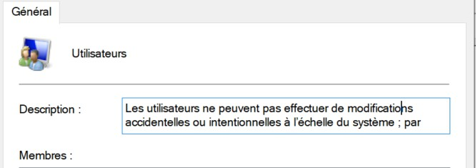
ACTIVITÉ 2 :
Correction
Lab :
Correction Exercice 1 : Exploration de Windows par interface graphique (Gestion des utilisateurs et groupes)
Correction Partie 2 : Ajout des nouveaux utilisateurs
Que doit faire l’utilisateur student lors de sa première connexion ?
Quelles sont les tâches interdites pour le groupe utilisateurs
PARTIE 2

Slide 48
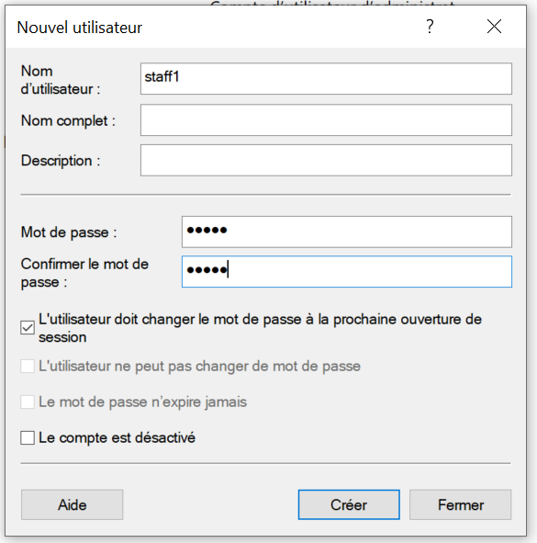
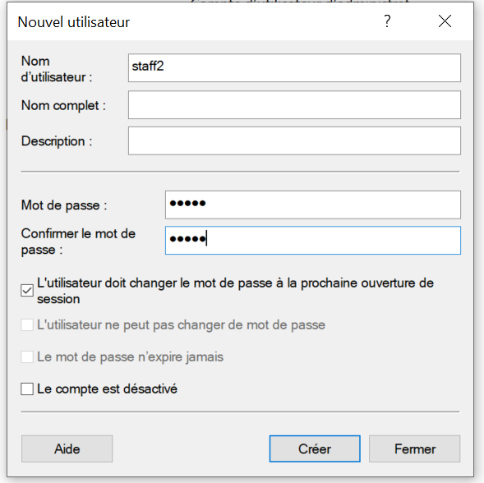
ACTIVITÉ 2 :
Correction
Lab :
Correction Exercice 1 : Exploration de Windows par interface graphique (Gestion des utilisateurs et groupes)
Correction Partie 2 : Ajout des nouveaux utilisateurs
6. Créer deux autres utilisateurs staff1 et staff2.
PARTIE 2

Slide 49
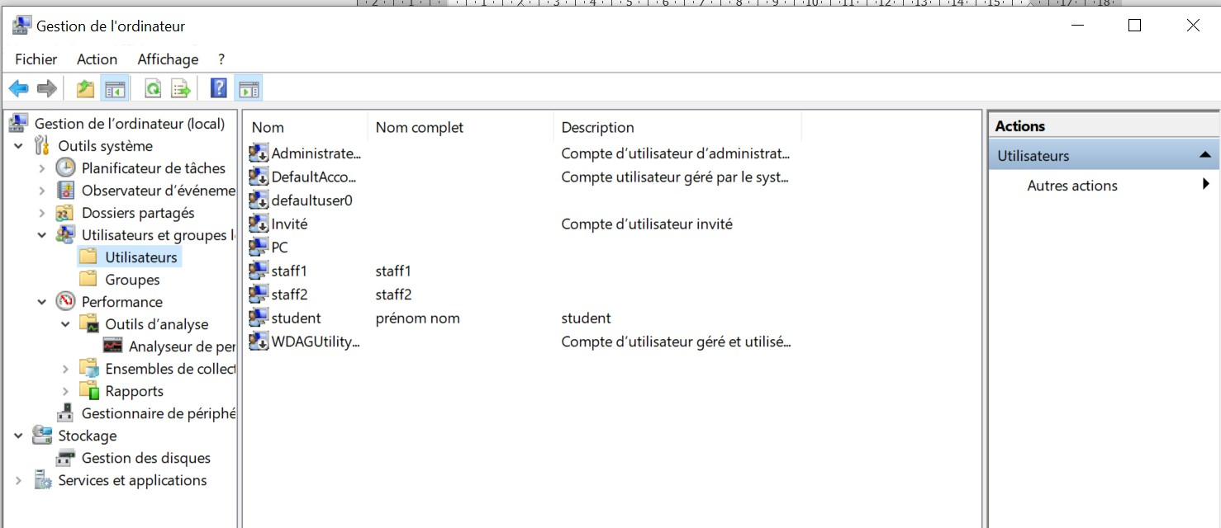
ACTIVITÉ 2 :
Correction
Lab :
Correction Exercice 1 : Exploration de Windows par interface graphique (Gestion des utilisateurs et groupes)
Correction Partie 2 : Ajout des nouveaux utilisateurs
7. Vérifier que les comptes utilisateurs ont été créés.
PARTIE 2

Slide 50
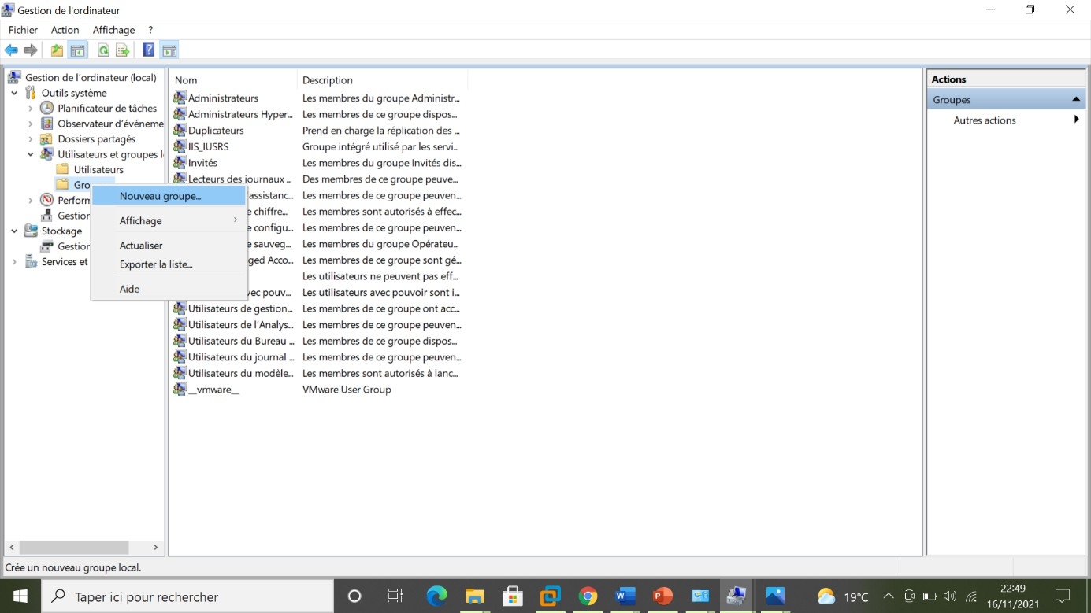
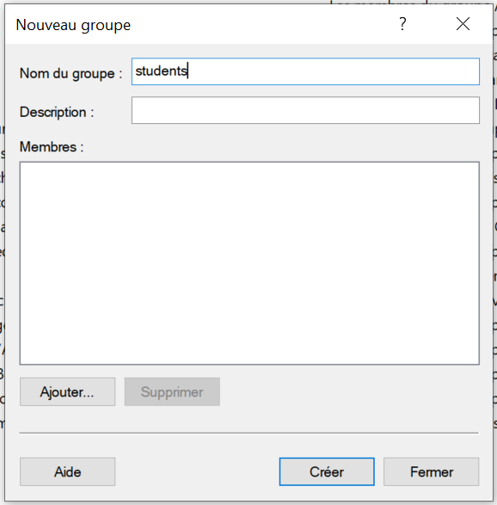
ACTIVITÉ 2 :
Correction
Lab :
Correction Exercice 1 : Exploration de Windows par interface graphique (Gestion des utilisateurs et groupes)
Correction Partie 3 : Création des groupes
1. Créez un nouveau groupe nommé students. Pour créer un nouveau groupe, choisir l’option Utilisateurs et groupes locaux. Ensuite, il faut choisir le dossier groupe. Faites un clic droit sur le dossier groupe. Puis choisir l’option Nouveau groupe.
PARTIE 2

Slide 51
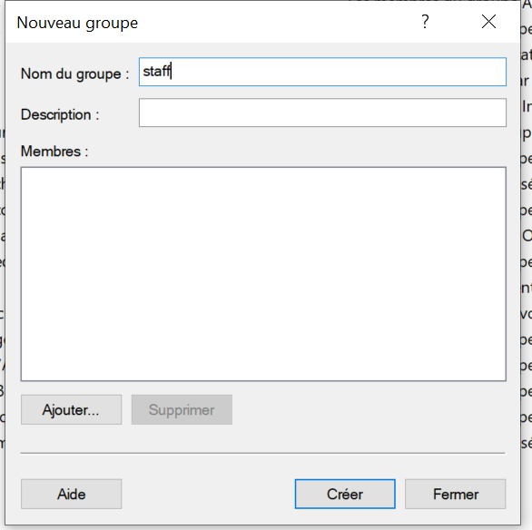
ACTIVITÉ 2 :
Correction
Lab :
Correction Exercice 1 : Exploration de Windows par interface graphique (Gestion des utilisateurs et groupes)
Correction Partie 3 : Création des groupes
2. Créez un autre groupe staff.
PARTIE 2

Slide 52
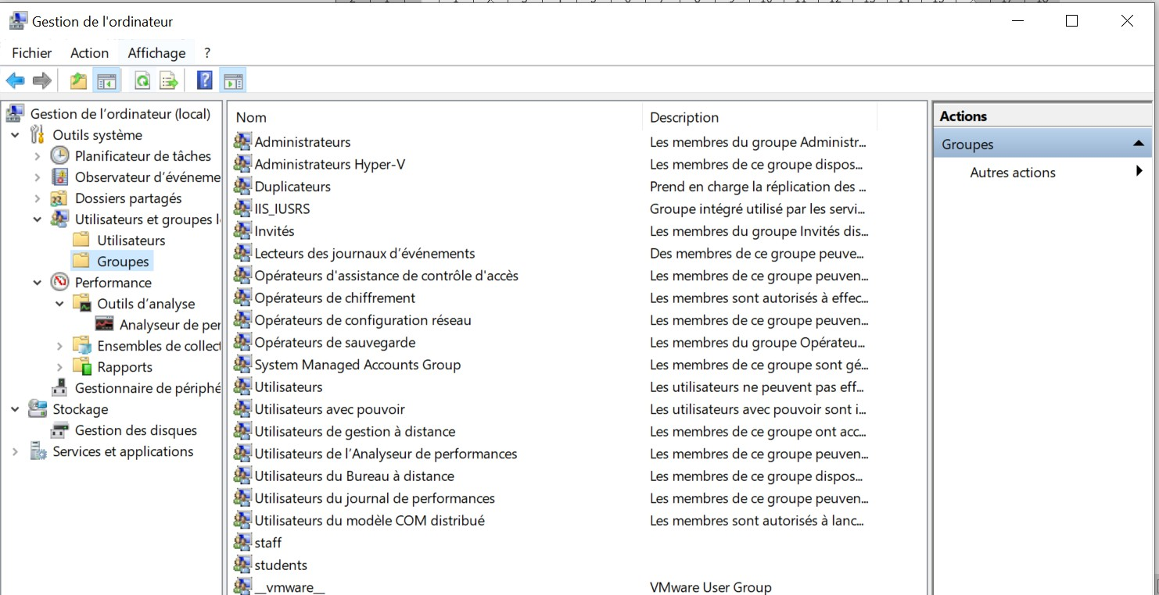
ACTIVITÉ 2 :
Correction
Lab :
Correction Exercice 1 : Exploration de Windows par interface graphique (Gestion des utilisateurs et groupes)
Correction Partie 3 : Création des groupes
3. Vérifiez que les groupes ont été créés.
PARTIE 2

Slide 53
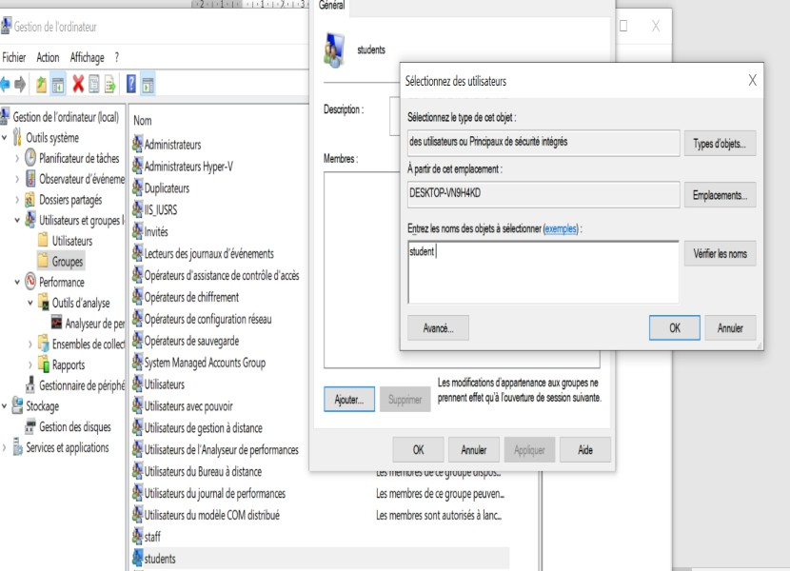
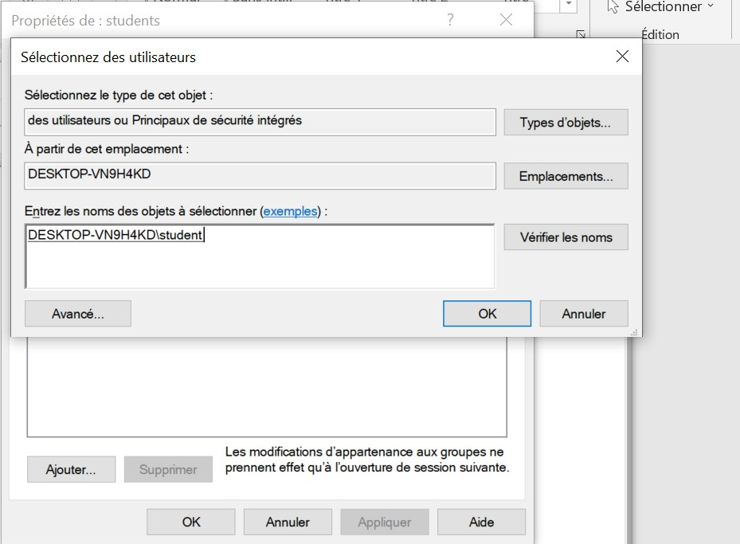
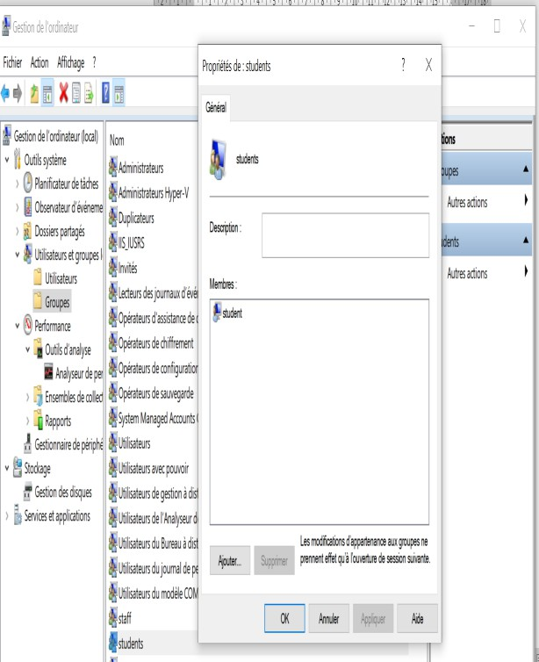
ACTIVITÉ 2 :
Correction
Lab :
Correction Exercice 1 : Exploration de Windows par interface graphique (Gestion des utilisateurs et groupes)
Correction Partie 3 : Création des groupes
4. Ajoutez l’utilisateur student au groupe students. Sélectionnez le groupe student. Faites un double clic. Puis, choisir le bouton ajouter.
Tapez le nom de l’utilisateur à ajouter. Puis choisir l’option « Vérifiez les noms ».
PARTIE 2

Slide 54
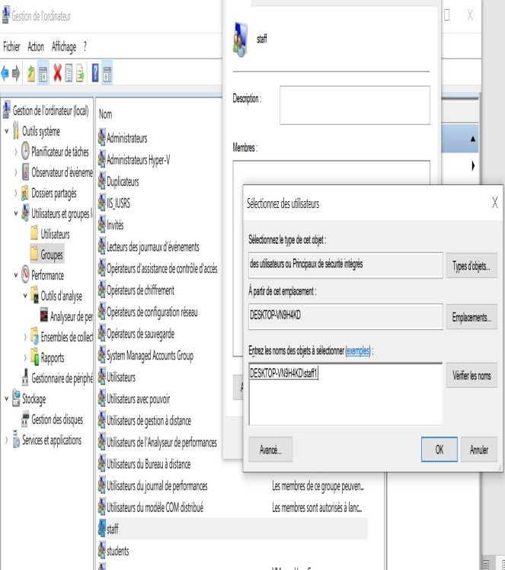
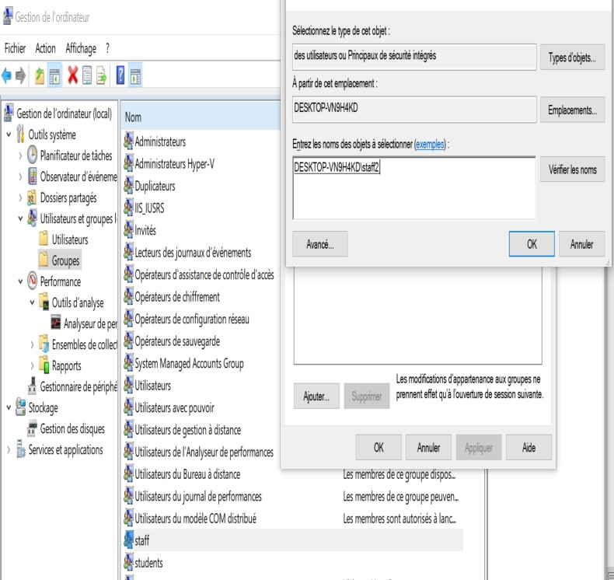
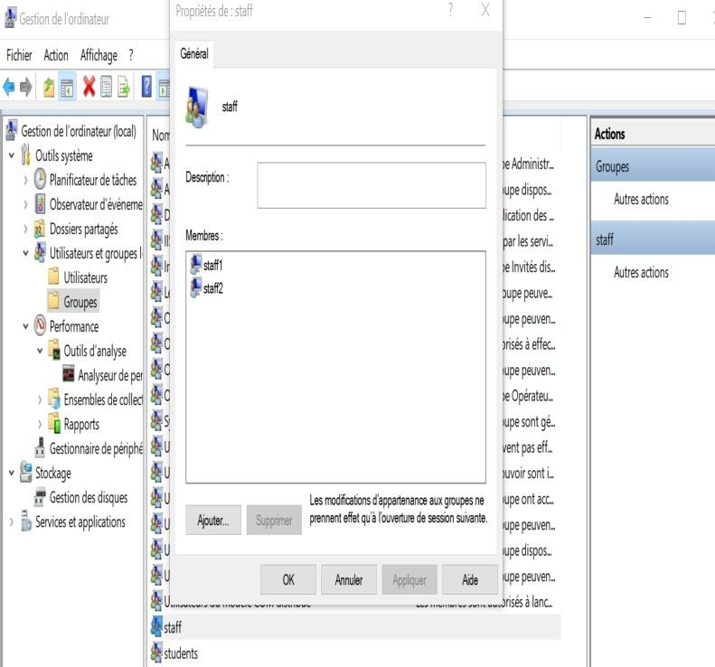
ACTIVITÉ 2 :
Correction
Lab :
Correction Exercice 1 : Exploration de Windows par interface graphique (Gestion des utilisateurs et groupes)
Correction Partie 3 : Création des groupes
5. De même, ajoutez les utilisateurs staff1 et staff2 au groupe staff.
PARTIE 2

Slide 55
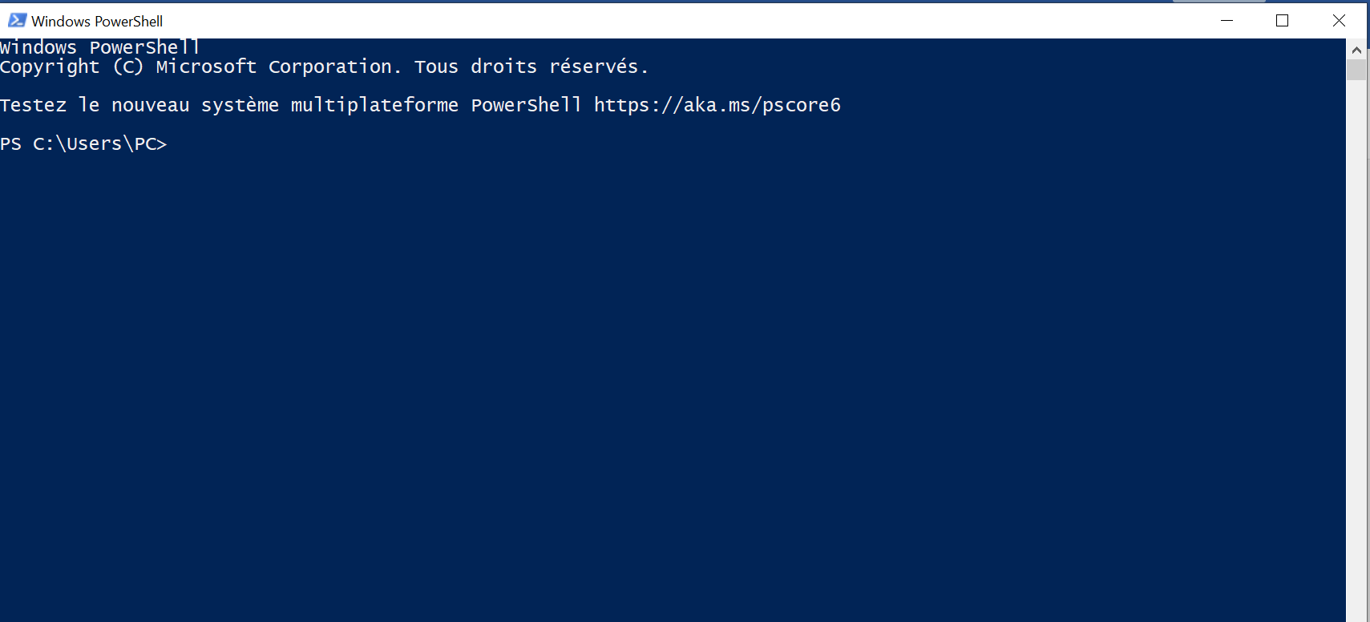
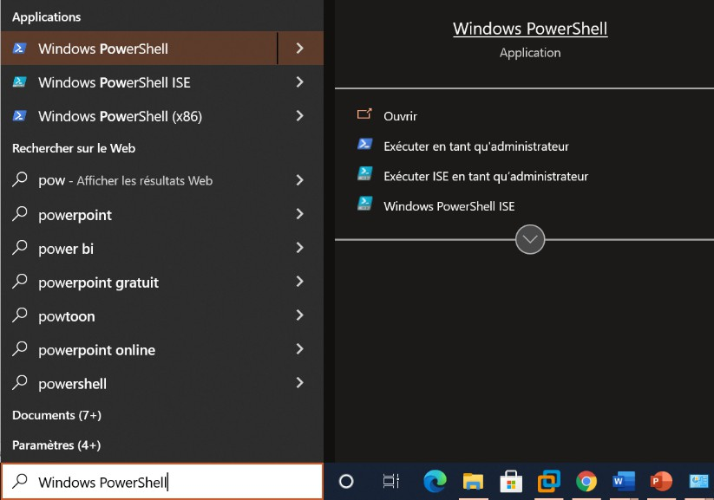
ACTIVITÉ 2 :
Correction
Lab :
Correction Exercice 2 : Exploration de Windows à l’aide de PowerShell (Gestion des utilisateurs et groupes)
1. Lancez PowerShell en tant qu’administrateur.
PARTIE 2

Slide 56
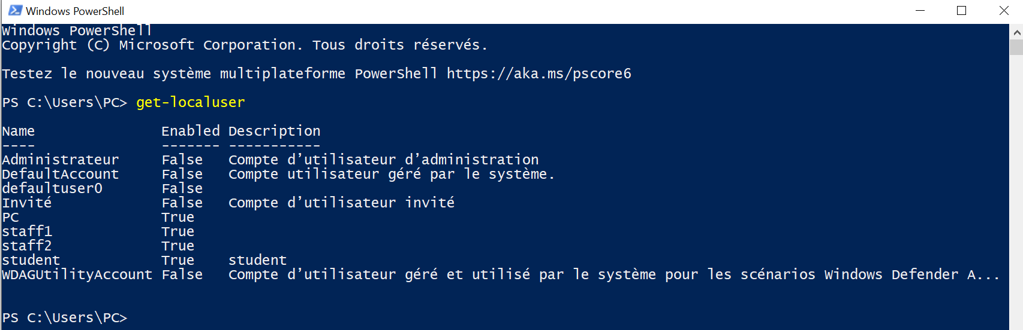
ACTIVITÉ 2 :
Correction
Lab :
Correction Exercice 2 : Exploration de Windows à l’aide de PowerShell (Gestion des utilisateurs et groupes)
2. Vérifiez la liste des utilisateurs actifs sur votre machine en tapant la commande get-localuser
PARTIE 2

Slide 57
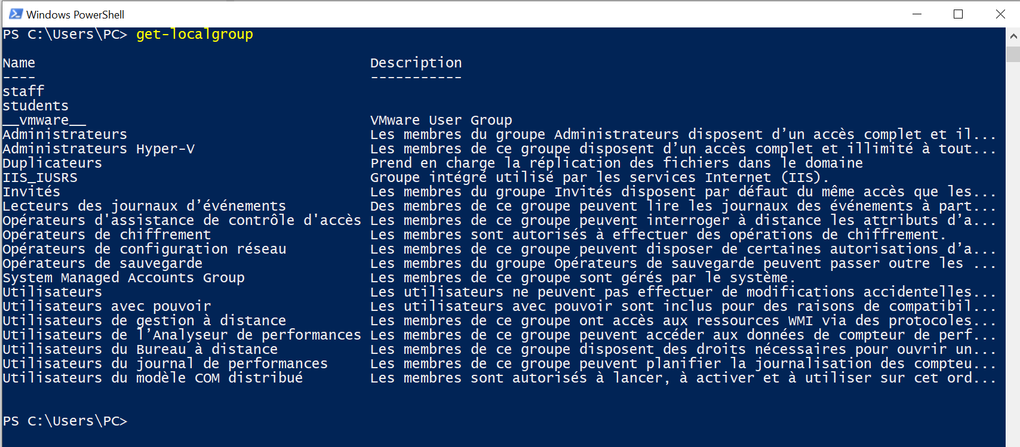
ACTIVITÉ 2 :
Correction
Lab :
Correction Exercice 2 : Exploration de Windows à l’aide de PowerShell (Gestion des utilisateurs et groupes)
3. Vérifiez la liste des groupes qui sont présents sur la machine à l’aide de la commande get-localgroup
PARTIE 2

Slide 58
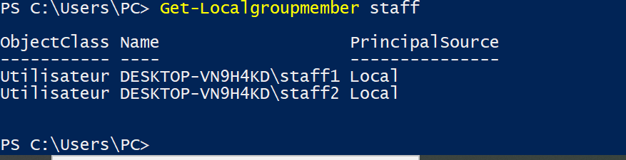
ACTIVITÉ 2 :
Correction
Lab :
Correction Exercice 2 : Exploration de Windows à l’aide de PowerShell (Gestion des utilisateurs et groupes)
4. Vérifiez les membres du groupe staff créé dans l’exercice précédent à l’aide de la commande Get-LocalGroupMember staff
PARTIE 2

Slide 59
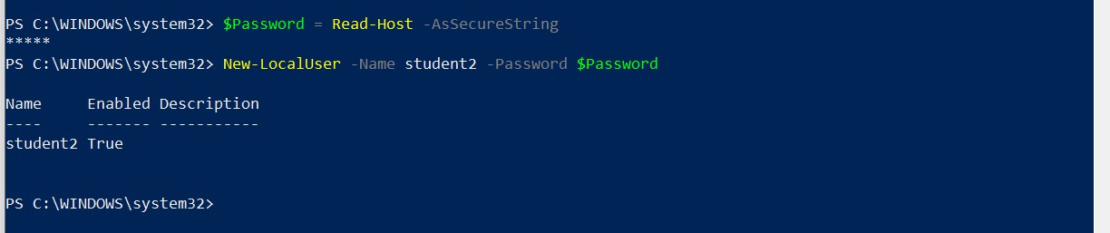
ACTIVITÉ 2 :
Correction
Lab :
Correction Exercice 2 : Exploration de Windows à l’aide de PowerShell (Gestion des utilisateurs et groupes)
5. Créez un utilisateur student2 avec le mot de passe Windows à l’aide de la commande New-LocalUser -Name student2 -Password $Password.
PARTIE 2

Slide 60
ACTIVITÉ 2 :
Correction
Lab :
Correction Exercice 2 : Exploration de Windows à l’aide de PowerShell (Gestion des utilisateurs et groupes)
6. Ajoutez l’utilisateur student2 au groupe students à l’aide de la commande Add-LocalGroupMember -Group “students” -Member “student2”
PARTIE 2

Slide 61
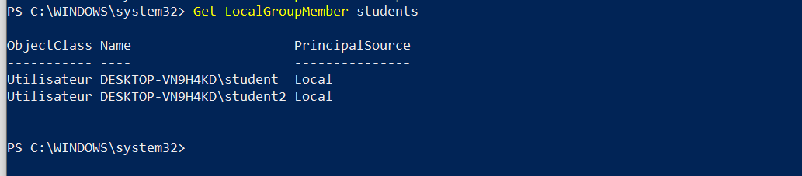
ACTIVITÉ 2 :
Correction
Lab :
Correction Exercice 2 : Exploration de Windows à l’aide de PowerShell (Gestion des utilisateurs et groupes)
7. Vérifiez que l’utilisateur student2 est membre du groupe students à l’aide de la commande Get-LocalGroupMember students
PARTIE 2

Slide 62
ACTIVITÉ 3
ASSURER LA SÉCURITÉ DU CLIENT WINDOWS
Compétences visées :
Authentification dans Windows
Permissions et partage de ressources
Protection, sauvegarde et restauration des données locales
Outils de sécurité sous Windows (Pare feu, Windows Defender)
Recommandations clés :
Lire attentivement l’énoncé et les questions
Se référer au cours
Se mettre dans le contexte de la problématique posée dans l’activité
05 heures

Slide 63
CONSIGNES
1. Pour le formateur :
Laisser à l’apprenant l’occasion de comprendre seul l’énoncé
S’assurer de la bonne compréhension du contexte avant de lui laisser le temps de réfléchir et répondre
Discuter les réponses des apprenants avant de donner la solution
•
•
•
Pour l’apprenant :
  Lire et bien comprendre la question
  Essayer de trouver de vous-même une réponse à cette question et la noter
  Parcourir les réponses proposées
•
Pour chaque réponse : la comparer à votre correspond ou si elle est bien compatible
Conditions de réalisation :
  Individuel
  Support de résumé théorique accompagnant
  Stylo et feuille de papier
réponse et la cocher si elle lui
4. Critères de réussite :
Le stagiaire est-il capable de :
•
S’authentifier sous Windows ?
Gérer les permissions et le partage de ressources ?
Maitriser la protection, sauvegarde et restauration des données locales ?
Utiliser les outils de sécurité sous Windows ?
Réponses correctes pour au moins 70% des questions

Slide 64
ACTIVITÉ 3 :
Assurer la sécurité du client windows
Lab :
Exercice 1 :
Lancez PowerShell en tant qu’administrateur
Affichez toutes les commandes qui concernent le pare feu get-command *firewall*
Vérifiez que le pare feu est actif pour les trois profils (Domain, private et public), vous pouvez vous limiter au champ état et nom de
profil, la commande est Get-NetFirewallProfile | ft Name,Enabled
Désactivez le pare feu pour les profils private et Domain à l’aide de la commande Set-NetFirewallProfile -Profile Domain,Private -
Enabled False
Activez le pare feu pour le profil private
Activez le pare feu pour le profil Domain
Configurez votre pare feu afin d’autoriser le trafic VNC sur le port TCP 5900
PARTIE 2

Slide 65
ACTIVITÉ 3 :
Correction
Correction Lab :
Correction Exercice 1 :
1. Lancez PowerShell en tant qu’administrateur
PARTIE 2

Slide 66
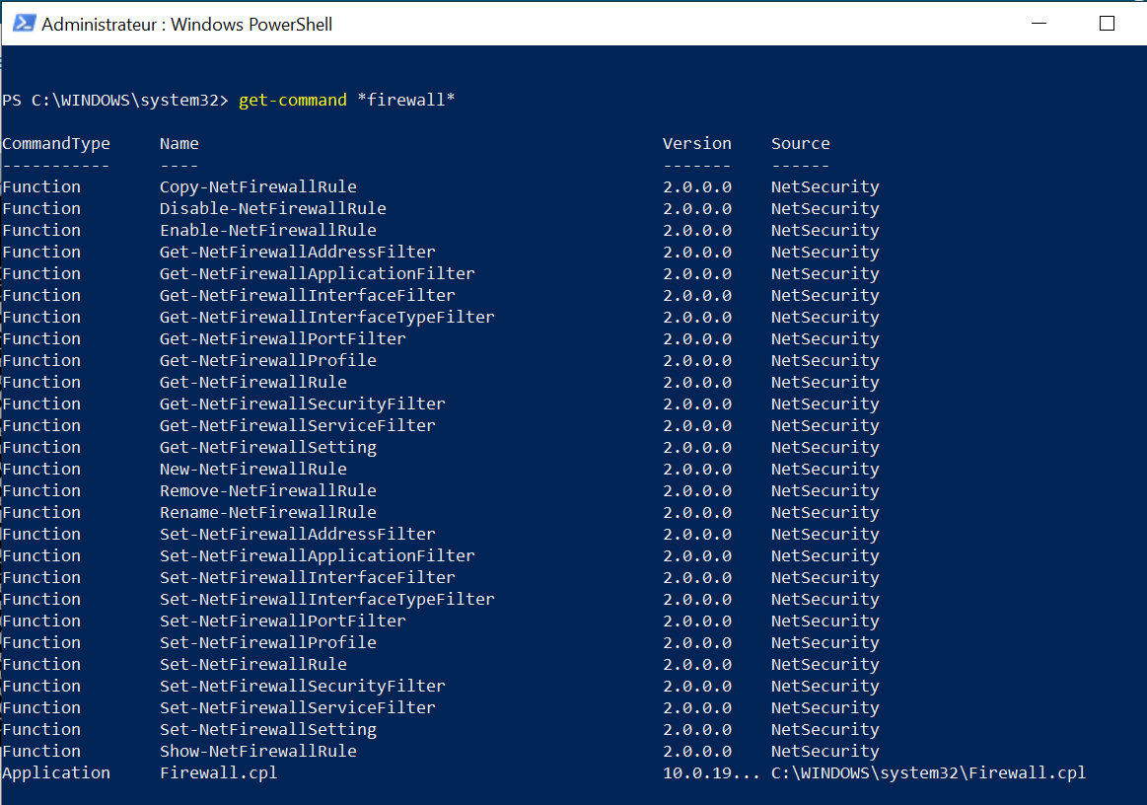
ACTIVITÉ 3 :
Correction
Correction Lab :
Correction Exercice 1 :
2. Affichez toutes les commandes qui concernent le pare feu get-command *firewall*
PARTIE 2

Slide 67
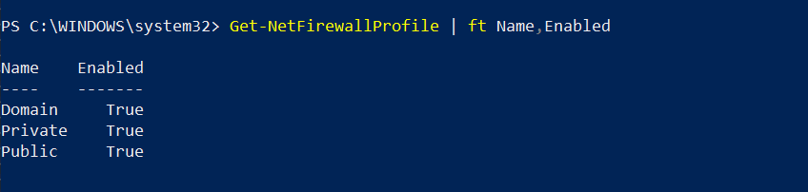
ACTIVITÉ 3 :
Correction
Correction Lab :
Correction Exercice 1 :
3. Vérifiez que le pare feu est actif pour les trois profils (Domain, private et public), vous pouvez vous limiter au champ état et nom de
profil, la commande est Get-NetFirewallProfile | ft Name,Enabled
PARTIE 2

Slide 68
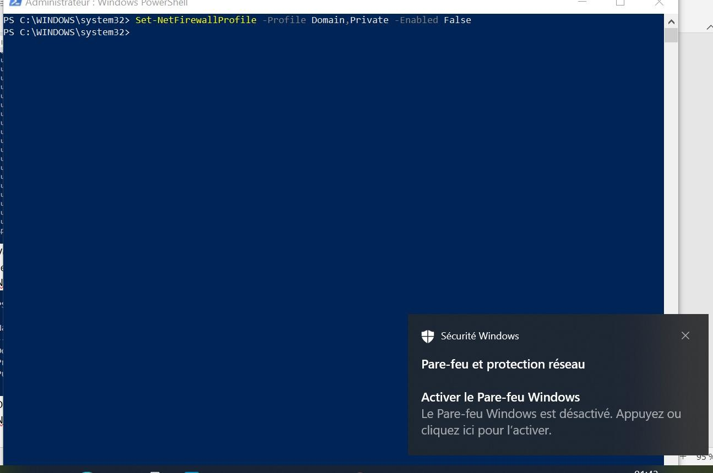
ACTIVITÉ 3 :
Correction
Correction Lab :
Correction Exercice 1 :
4. Désactivez le pare feu pour les profils private et Domain à l’aide de la commande Set-NetFirewallProfile -Profile Domain,Private -
Enabled False
PARTIE 2

Slide 69
ACTIVITÉ 3 :
Correction
Correction Lab :
Correction Exercice 1 :
5. Activez le pare feu pour le profil private
PARTIE 2

Slide 70
ACTIVITÉ 3 :
Correction
Correction Lab :
Correction Exercice 1 :
6. Activez le pare feu pour le profil Domain
PARTIE 2

Slide 71
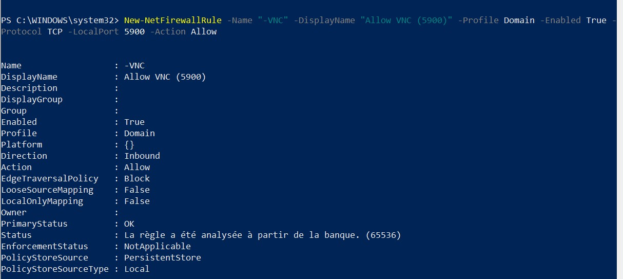
ACTIVITÉ 3 :
Correction
Correction Lab :
Correction Exercice 1 :
7. Configurez votre pare feu afin d’autoriser le trafic VNC sur le port TCP 5900
PARTIE 2

Slide 72
PARTIE 3
GÉRER UN SYSTÈME
D’EXPLOITATION LINUX
Dans ce module, vous allez :
Explorer Linux
Manipuler le Shell Linux
Paramétrer le déploiement de Linux
27 heures

Slide 73
ACTIVITÉ 1
EXPLORER LINUX
Compétences visées :
Principe de fonctionnement du système Linux
Identification des différentes distributions
Arborescence du système de fichiers
Installation du SE Linux
Recommandations clés :
Lire attentivement l’énoncé et les questions
Se référer au cours
Se mettre dans le contexte de la problématique posée dans l’activité
9 heures

Slide 74
CONSIGNES
1. Pour le formateur :
Laisser à l’apprenant l’occasion de comprendre seul l’énoncé
S’assurer de la bonne compréhension du contexte avant de lui laisser le temps de réfléchir et répondre
Discuter les réponses des apprenants avant de donner la solution
•
•
•
Pour l’apprenant :
  Lire et bien comprendre la question
  Essayer de trouver de vous-même une réponse à cette question et la noter
  Parcourir les réponses proposées
•
Pour chaque réponse : la comparer à votre correspond ou si elle est bien compatible
Conditions de réalisation :
  Individuel
  Support de résumé théorique accompagnant
  Stylo et feuille de papier
réponse et la cocher si elle lui
4. Critères de réussite :
Le stagiaire est-il capable de :
•
Maitriser le fonctionnement du système Linux ?
Identifier les différentes distributions ?
Maitriser l’arborescence du système de fichiers ?
Installer un SE Linux ?
Réponses correctes pour au moins 70% des questions

Slide 75

ACTIVITÉ 1 :
Explorer Linux
Lab :
Exercice 1 :
A l’aide de vos machines et en utilisant l’outil de virtualisation VMware, installez un système d’exploitation Centos. L’enseignant vous fournira
une image ISO de CentOS.
PARTIE 3

Slide 76
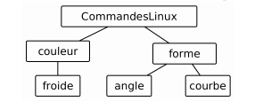
ACTIVITÉ 1 :
Explorer Linux
Lab :
Exercice 2 :
Allez dans votre répertoire personnel.
Créez un répertoire portant le nom de CommandesLinux.
Déplacez-vous dans CommandesLinux.
Créez l’arborescence cours1/cours2/cours3/cours4.
Allez dans le dossier CommandesLinux et créez les
répertoires suivants
PARTIE 3

Slide 77
ACTIVITÉ 1 :
Explorer Linux
Lab :
Exercice 2 :
Copiez le fichier /etc/services dans votre répertoire CommandesLinux .
À qui appartient le fichier que vous venez de copier ? Quelle est la date de sa dernière modification ?
Supprimez le répertoire CommandesLinux .
Créez le sous-répertoire tic-1 dans votre répertoire personnel en utilisant la commande mkdir, puis déplacez-vous dedans.
Essayez les commandes suivantes et ensuite visualisez le résultat à l’aide de la commande ls.
touch text1a txta text1b txtb
mkdir rep1 rep2 rep3 rep4
Dans rep4, créez les fichiers suivants : 1-tic-a, 2-tic-b, 3-tic-c, 4-tic-d, 1tico
PARTIE 3

Slide 78
ACTIVITÉ 1 :
Explorer Linux
Lab :
Exercice 2 :
À partir du répertoire rep4, lister tous les fichiers
  se terminant par d.
  commençant par 4.
  contenant la chaîne tic.
  commençant par un chiffre, le deuxième caractère étant une lettre minuscule.
  commençant par 1 ou 2.
À partir du répertoire tic-1, à l’aide de la commande mv, déplacer le contenu de tous les fichiers commençant par t et finissant par a
dans le répertoire rep1. Vérifier de nouveau le contenu du répertoire rep1.
Exécuter la commande cd sans option ni argument. Que permet-elle de faire ?
A partir du répertoire courant, exécuter la commande rm pour effacer tous les fichiers dans le sous répertoire rep1 du répertoire tic-1
et se terminant par la lettre a .
Utiliser la commande rmdir pour effacer le répertoire rep1 devenu vide aussi.
À l’aide la commande rm, effacer le répertoire rep3.
PARTIE 3

Slide 79
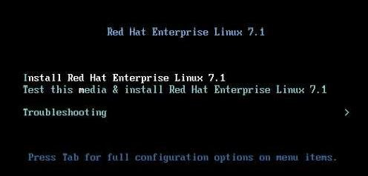
ACTIVITÉ 1 :
Correction
Correction Lab : Correction Exercice 1 :
PARTIE 3

Slide 80
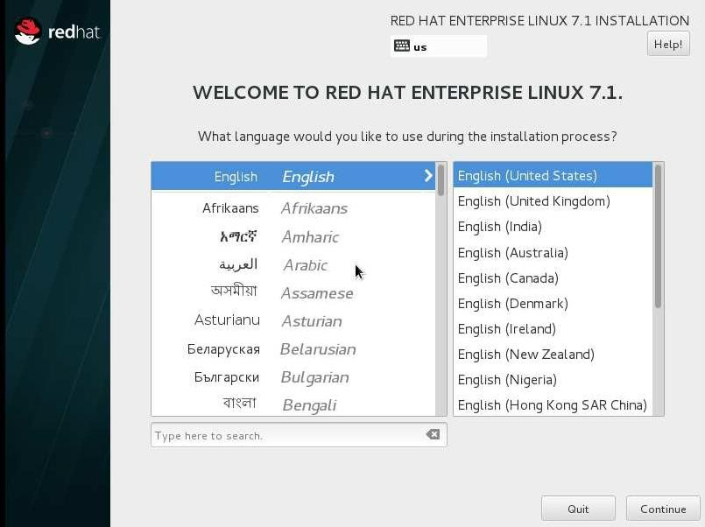
ACTIVITÉ 1 :
Correction
Correction Lab : Correction Exercice 1 :
PARTIE 3

Slide 81
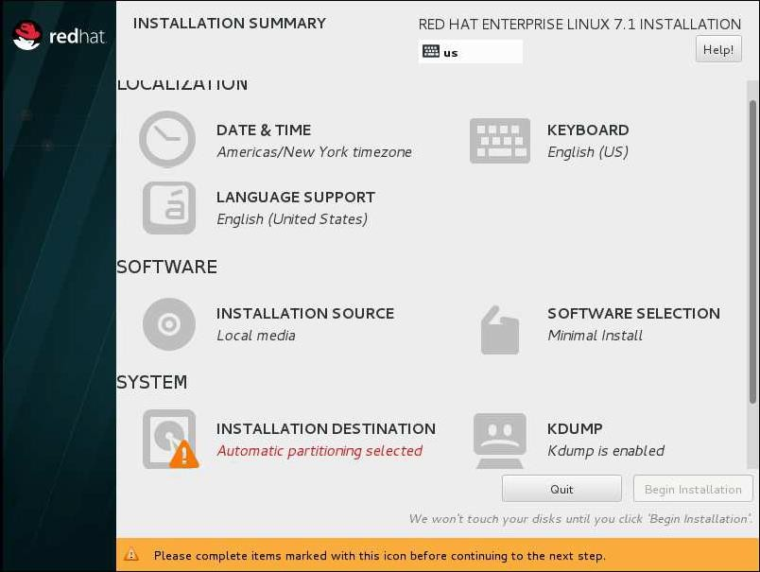
ACTIVITÉ 1 :
Correction
Correction Lab : Correction Exercice 1 :
PARTIE 3

Slide 82
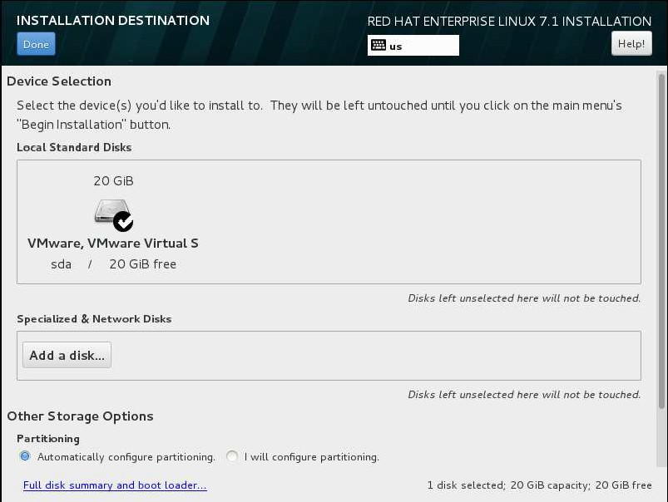
ACTIVITÉ 1 :
Correction
Correction Lab : Correction Exercice 1 :
PARTIE 3

Slide 83
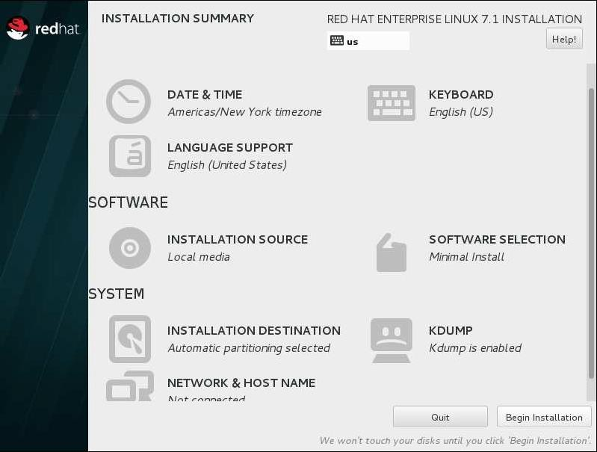
ACTIVITÉ 1 :
Correction
Correction Lab : Correction Exercice 1 :
PARTIE 3

Slide 84
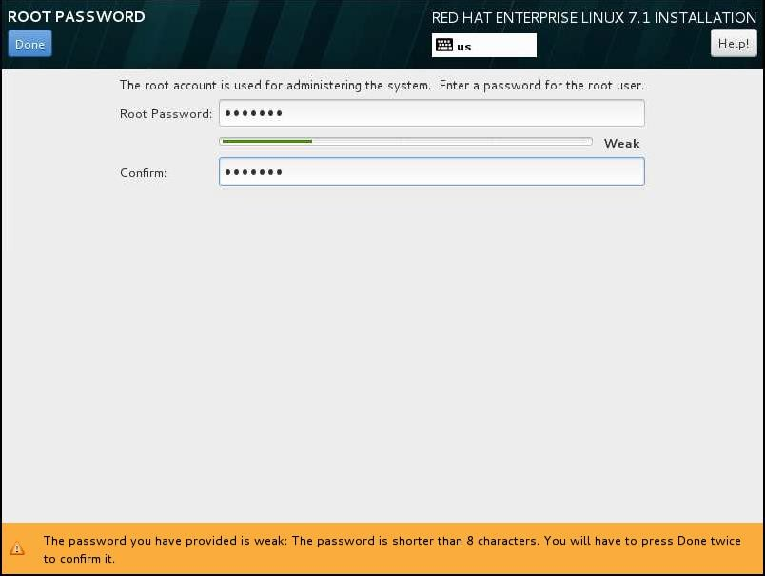
ACTIVITÉ 1 :
Correction
Correction Lab : Correction Exercice 1 :
PARTIE 3

Slide 85
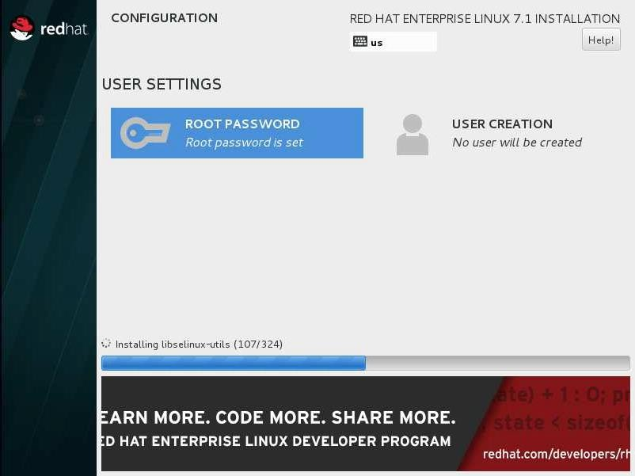
ACTIVITÉ 1 :
Correction
Correction Lab : Correction Exercice 1 :
PARTIE 3

Slide 86
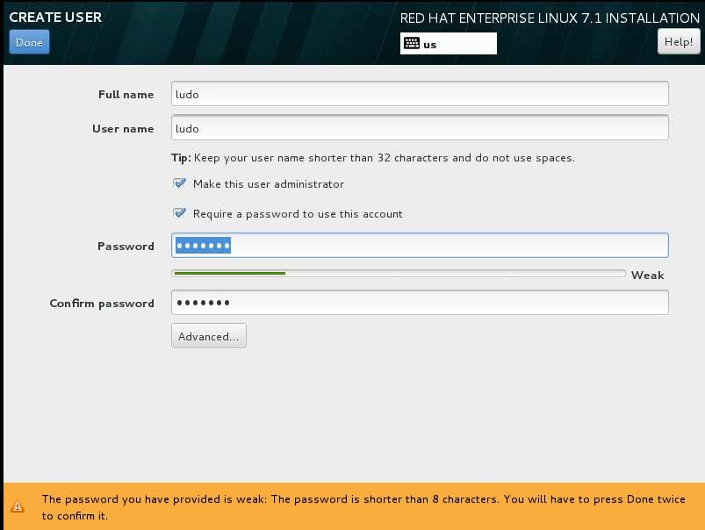
ACTIVITÉ 1 :
Correction
Correction Lab : Correction Exercice 1 :
PARTIE 3

Slide 87
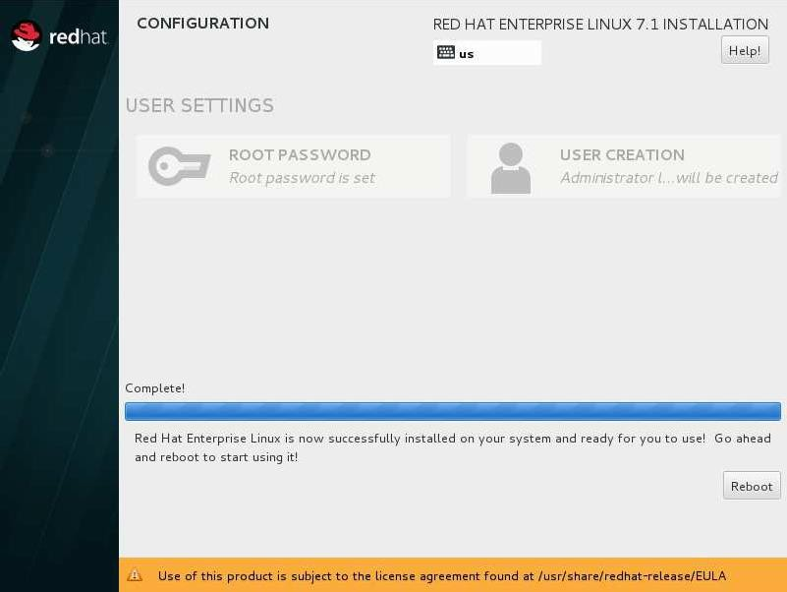
ACTIVITÉ 1 :
Correction
Correction Lab : Correction Exercice 1 :
PARTIE 3

Slide 88
ACTIVITÉ 1 :
Correction
Correction Lab :
Correction Exercice 2 :
Allez dans votre répertoire personnel.
Cd ~
Créez un répertoire portant le nom de CommandesLinux.
mkdir CommandesLinux
Déplacez-vous dans CommandesLinux.
cd CommandesLinux
Créez l’arborescence cours1/cours2/cours3/cours4. mkdir –p cours1/cours2/cours3/cours4
Allez dans le dossier CommandesLinux et créez les répertoires suivants : mkdir –p CommandesLinux/couleurs/froide
mkdir –p CommandesLinux/forme/angle mkdir –p CommandesLinux/forme/courbe
PARTIE 3

Slide 89
ACTIVITÉ 1 :
Correction
Correction Lab :
Correction Exercice 2 :
Copiez le fichier /etc/services dans votre répertoire CommandesLinux. cp /etc/services CommandesLinux
À qui appartient le fichier que vous venez de copier ? Quelle est la date de sa dernière modification ? Ce fichier appartient au compte utilisateur
qui a fait la copie
Supprimez le répertoire CommandesLinux . rm –rf CommandesLinux
Créez le sous-répertoire tic-1 dans votre répertoire personnel en utilisant la commande mkdir, puis déplacez-vous dedans. Cd ~
Mkdir tic-1 && cd tic-1
Essayez les commandes suivantes et ensuite visualisez le résultat à l’aide de la commande ls.
touch text1a txta text1b txtb
mkdir rep1 rep2 rep3 rep4
Dans rep4, créez les fichiers suivants : 1-tic-a, 2-tic-b, 3-tic-c, 4-tic-d, 1tico
cd rep 4
Touch 1-tic-a 2-tic-b 3-tic-c 4-tic-d 1tico
PARTIE 3

Slide 90
ACTIVITÉ 1 :
Correction
Correction Lab :
Correction Exercice 2 :
À partir du répertoire rep4, lister tous les fichiers
  se terminant par d. Ls *d
  commençant par 4. ls 4*
  contenant la chaîne tic. ls *tic*
  commençant par un chiffre, le deuxième caractère étant une lettre minuscule.
  commençant par 1 ou 2. ls [1,2]*
ls [0-9][a-z]*
À partir du répertoire tic-1, à l’aide de la commande mv, déplacer le contenu de tous les fichiers commençant par t et finissant par a dans
le répertoire rep1. Vérifier de nouveau le contenu du répertoire rep1. mv t*a ../rep1
Exécuter la commande cd sans option ni argument. Que permet-elle de faire ? Elle nous permet de nous déplacer dans le répertoire
personnel
PARTIE 3

Slide 91
ACTIVITÉ 1 :
Correction
Correction Lab :
Correction Exercice 2 :
À partir du répertoire courant, exécuter la commande rm pour effacer tous les fichiers dans le sous répertoire rep1 du répertoire
tic-1 et se terminant par la lettre a :
rm tic-1/rep1/*a
Utiliser la commande rmdir pour effacer le répertoire rep1 devenu vide aussi.
Rmdir rep1
A l’aide la commande rm, effacer le répertoire rep3.
cd tic-1
rm –rf rep3
PARTIE 3

Slide 92
ACTIVITÉ 2
MANIPULER LE SHELL LINUX
Compétences visées :
Gestion de base du système de fichiers
Droits d’accès et utilisateurs
Gestion des processus et redirection du flux
Programmation Shell
Recommandations clés :
Lire attentivement l’énoncé et les questions
Se référer au cours
Se mettre dans le contexte de la problématique posée dans l’activité
09 heures

Slide 93
CONSIGNES
Pour le formateur :
  Laisser à l’apprenant l’occasion de comprendre seul l’énoncé
  S’assurer de la bonne compréhension du contexte avant de lui laisser le temps de réfléchir et répondre
  Discuter les réponses des apprenants avant de donner la solution
Pour l’apprenant :
  Lire et bien comprendre la question
  Essayer de trouver de vous-même une réponse à cette question et la noter
  Parcourir les réponses proposées
•
Pour chaque réponse : la comparer à votre
correspond ou si elle est bien compatible
Conditions de réalisation :
  Individuel
  Support de résumé théorique accompagnant
  Stylo et feuille de papier
réponse et la cocher si elle lui
4. Critères de réussite :
Le stagiaire est-il capable de :
•
Gérer le système de fichiers ?
Gérer les droits d’accès et les utilisateurs ?
Gérer les processus et la redirection du flux ?
Maitriser la programmation Shell ?
Réponses correctes à au moins 70% des questions

Slide 94
ACTIVITÉ 2 :
Manipuler le Shell Linux
Lab :
Exercice 1 :
Créez le groupe computestream.
Créez un dossier computestream dans /exam/.
Faites du groupe computestream le propriétaire du dossier /exam/computestream.
Créez un compte utilisateur candidat avec le mot de passe cert456. Modifiez la configuration de candidat pour lui permettre d'accéder aux privilèges root.
Configurez le système afin qu'un fichier test vide soit automatiquement créé dans le répertoire personnel de tout nouvel utilisateur.
Créez un groupe appelé Etudiants.
Créez un nouveau compte utilisateur avec les attributs suivants :
  Le nom d'utilisateur est harry.
  Le mot de passe est magique.
  Le champ commentaire de cet utilisateur est student.
  Ce nouvel utilisateur est membre du groupe secondaire Etudiants existant.
Créez un compte d'utilisateur avec le nom d'utilisateur sysadmin avec les attributs suivants :
  Utilisez un mot de passe science.
  Le répertoire personnel de cet utilisateur est /sysadmin/.
  Le shell par défaut pour cet utilisateur est zsh.
Modifiez le compte d'utilisateur sysadmin afin qu'il puisse se connecter au système avec un environnement shell bash fonctionnel.
PARTIE 3

Slide 95
ACTIVITÉ 2 :
Manipuler le Shell Linux
Lab :
Exercice 2 :
Créez un nouveau répertoire tic et déplacez-vous dans celui-ci.
Créez un fichier vide nommé Linux, et examinez ensuite ses permissions.
Accordez-lui les droits nécessaires pour pouvoir :
  Lire, modifier et exécuter votre fichier (pour l’utilisateur)
  Lire, modifier mais pas exécuter votre fichier (pour le groupe)
  Lire mais pas modifier ou exécuter votre fichier (pour les autres)
Donnez maintenant toutes les permissions au propriétaire et la lecture seulement pour le groupe et les autres.
PARTIE 3

Slide 96
ACTIVITÉ 2 :
Manipuler le Shell Linux
Lab :
Exercice 3 :
Utiliser la commande ps pour obtenir une liste des processus en cours d'exécution ainsi que le nom d'utilisateur ayant lancé
l’exécution de chacun d’entre eux.
Afficher la liste des processus lancés par root.
Extraire les PID de différents processus et les trier en ordre numérique inverse.
Afficher la liste des fichiers se trouvant dans le répertoire /etc et dont le nom se termine par .conf. Copier ces fichiers dans un répertoire rep qui sera créé par vous.
Retrouver la liste de tous les fichiers dont la taille dépasse 5Mo. Rediriger les noms de ces fichiers dans un fichier nommé output. Rediriger les erreurs vers /dev/null .
PARTIE 3

Slide 97
ACTIVITÉ 2 :
Manipuler le Shell Linux
Lab :
Exercice 4 :
Ecrire un script Shell nommé answer qui affiche le texte d’une question à laquelle correspond une réponse de type Oui ou Non. Si la réponse est Oui, le script doit retourner la valeur 0 ; par contre si elle correspond à Non la valeur de retour sera 1. Si la réponse n’est ni Oui, ni Non, la question sera posée une nouvelle fois.
PARTIE 3

Slide 98
ACTIVITÉ 2 :
Correction
Correction Lab :
Correction Exercice 1 :
Créez le groupe computestream.
groupadd computestream
Créez un dossier computestream dans /exam/.
mkdir –p /exam/computestream
Faites du groupe computestream le propriétaire du dossier /exam/computestream.
Chown :computestream /exam/computestream
Créez un compte utilisateur candidat avec le mot de passe cert456. Modifiez la configuration de candidat pour lui permettre d'accéder aux privilèges root.
useradd candidat
Passwd candidat
Usermod –aG wheel candidat
Configurez le système afin qu'un fichier test vide soit automatiquement créé dans le répertoire personnel de tout nouvel utilisateur. cd /etc/skel
Touch test
Créez un groupe appelé Etudiants.
groupadd Etudiants
PARTIE 3

Slide 99
ACTIVITÉ 2 :
Correction
Correction Lab :
Correction Exercice 1 :
Créez un nouveau compte utilisateur avec les attributs suivants :
  Le nom d'utilisateur est harry.
  Le mot de passe est magique.
  Le champ commentaire de cet utilisateur est student.
  Ce nouvel utilisateur est membre du groupe secondaire Etudiants existant. Useradd harry –s student –G Etudiants
Passwd harry
Créez un compte d'utilisateur avec le nom d'utilisateur sysadmin avec les attributs suivants :
  Utilisez un mot de passe science.
  Le répertoire personnel de cet utilisateur est /sysadmin/.
  Le shell par défaut pour cet utilisateur est zsh.
Useradd sysadmin Passwd sysadmin
Usermod sysadmin –d /sysadmin –s zsh
Modifiez le compte d'utilisateur sysadmin afin qu'il puisse se connecter au système avec un environnement shell bash
fonctionnel.
usermod –s /bin/bash sysadmin
PARTIE 3

Slide 100
ACTIVITÉ 2 :
Correction
Correction Lab :
Correction Exercice 2 :
Créez un nouveau répertoire tic et déplacez-vous dans celui-ci. Mkdir rep
Cd rep
Créez un fichier vide nommé Linux, et examinez ensuite ses permissions. Touch linux
Ls –l linux
Accordez-lui les droits nécessaires pour pouvoir :
  Lire, modifier et exécuter votre fichier (pour le propriétaire).
  Lire, modifier mais pas exécuter votre fichier (pour le groupe propriétaire).
  Lire mais pas modifier ou exécuter votre fichier (pour les autres). Chmod 764 linux
Donnez maintenant toutes les permissions au propriétaire et la lecture seulement pour le groupe et les autres.
Chmod 744 linux
PARTIE 3

Slide 101
ACTIVITÉ 2 :
Correction
Correction Lab :
Correction Exercice 3 :
Utiliser la commande ps pour obtenir une liste des processus en cours d'exécution ainsi que le nom d'utilisateur ayant lancé l’exécution
de chacun d’entre eux.
ps -ef
Afficher la liste des processus lancés par root. ps –ef |grep ^root
Extraire les PID de différents processus et les trier en ordre numérique inverse.
ps -ef|tr -s " "|cut -d " " -f2|sort -nr
Afficher la liste des fichiers se trouvant dans le répertoire /etc et dont le nom se termine par .conf. Copier ces fichiers dans un répertoire
rep qui sera créé par vous.
mkdir rep
find /etc -name *.conf -exec cp {} rep \;
Retrouver la liste de tous les fichiers dont la taille dépasse 5Mo. Rediriger les noms de ces fichiers dans un fichier nommé output.
Rediriger les erreurs vers /dev/null
find / -size +5M >outpu 2>/dev/null
PARTIE 3

Slide 102

ACTIVITÉ 2 :
Correction
Correction Lab : Correction Exercice 4 :
PARTIE 3

Slide 103
ACTIVITÉ 3
PARAMÉTRER LE DÉPLOIEMENT DE LINUX
Compétences visées :
Compression et archivage
Outils d’installation de package et applications
Paramétrage de l’installation de Linux
Configuration Post-installation
Recommandations clés :
Lire attentivement l’énoncé et les questions
Se référer au cours
Se mettre dans le contexte de la problématique posée dans l’activité
09 heures

Slide 104
CONSIGNES
Pour le formateur :
  Laisser à l’apprenant l’occasion de comprendre seul l’énoncé
  S’assurer de la bonne compréhension du contexte avant de lui laisser le temps de réfléchir et répondre
  Discuter les réponses des apprenants avant de donner la solution
Pour l’apprenant :
  Lire et bien comprendre la question
  Essayer de trouver de vous-même une réponse à cette question et la noter
  Parcourir les réponses proposées
•
Pour chaque réponse : la comparer à votre correspond ou si elle est bien compatible
Conditions de réalisation :
  Individuel
  Support de résumé théorique accompagnant
  Stylo et feuille de papier
réponse et la cocher si elle lui
4. Critères de réussite :
Le stagiaire est-il capable de :
•
Compresser et archiver des données ?
Maitriser les outils d’installation de packages et applications ?
Paramétrer l’installation de Linux ?
Faire la configuration post-installation ?
Réponses correctes pour au moins 70% des questions

Slide 105
ACTIVITÉ 3 :
Paramétrer le déploiement de Linux
Lab :
Exercice 1 :
Utilisez tar avec l’option -czf pour créer une archive du répertoire /etc en utilisant la compression gzip.
Sauvegardez le fichier archive sous /tmp avec le nom etc.tar.gz .
Utilisez tar avec l’option -tzf pour vérifier l’archive etc.tar.gz qui contient les fichiers du répertoire /etc.
Créez un répertoire /backuptest, et se placer dessous.
Décompressez l’archive etc.tar.gz sous /backuptest.
PARTIE 3

Slide 106
ACTIVITÉ 3 :
Paramétrer le déploiement de Linux
Lab :
Exercice 2 :
Découvrez à quel package appartient le fichier /etc/logrotate.conf.
Listez les informations concernant ce package, y compris tous les fichiers qu'il contient.
Vérifiez l'installation du package.
Essayez de supprimer le package.
PARTIE 3

Slide 107
ACTIVITÉ 3 :
Paramétrer le déploiement de Linux
Lab :
Exercice 3 :
Vérifiez s'il existe des mises à jour disponibles pour votre système.
Mettez à jour un package particulier.
Listez tous les packages installés liés au noyau, puis listez tous les packages installés ou disponibles.
Installez le package httpd-devel (vous pouvez choisir n’importe quel autre package encore non installé : $ sudoyumlist).
PARTIE 3

Slide 108
ACTIVITÉ 3 :
Correction
Correction Lab :
Correction Exercice 1 :
Utilisez tar avec l’option -czf pour créer une archive du répertoire /etc en utilisant la compression gzip. Sauvegardez le fichier archive sous /tmp
avec le nom etc.tar.gz
tar -czf /tmp/etc.tar.gz /etc .
Utilisez tar avec l’option -tzf pour vérifier l’archive etc.tar.gz qui contient les fichiers du répertoire /etc.
Tar –tzf /tmp/etc.tar.gz
Créez un répertoire /backuptest, et se placer dessous.
mkdir /backuptest
cd /backuptest
Décompressez l’archive etc.tar.gz sous /backuptest.
Tar –xf /tmp/etc.tar.gz
PARTIE 3

Slide 109
ACTIVITÉ 3 :
Correction
Correction Lab :
Correction Exercice 2 :
Découvrez à quel package appartient le fichier /etc/logrotate.conf.
rpm -qf /etc/logrotate.conf
Listez les informations concernant ce package, y compris tous les fichiers qu'il contient. rpm -qil logrotate
Vérifiez l'installation du package.
rpm -V logrotate
Essayez de supprimer le package.
rpm -e logrotate
PARTIE 3

Slide 110
ACTIVITÉ 3 :
Correction
Correction Lab :
Correction Exercice 3 :
Vérifiez s'il existe des mises à jour disponibles pour votre système.
sudo yum check-update
sudo yum list updates
Mettez à jour un package particulier.
yum update bash
Listez tous les packages installés liés au noyau. Puis, listez tous les packages installés ou disponibles. sudo yum list installed "kernel*"
sudo yum list "kernel*"
Installez le package httpd-devel (vous pouvez choisir n’importe quel autre package encore non installé : $ sudoyumlist).
sudo yum install httpd-devel
PARTIE 3

